Slide 1

Prestação de Contas da Gestão 2018/2020
MINISTÉRIO PÚBLICO DE CONTAS DO ESTADO DE MINAS GERAIS

Slide 2
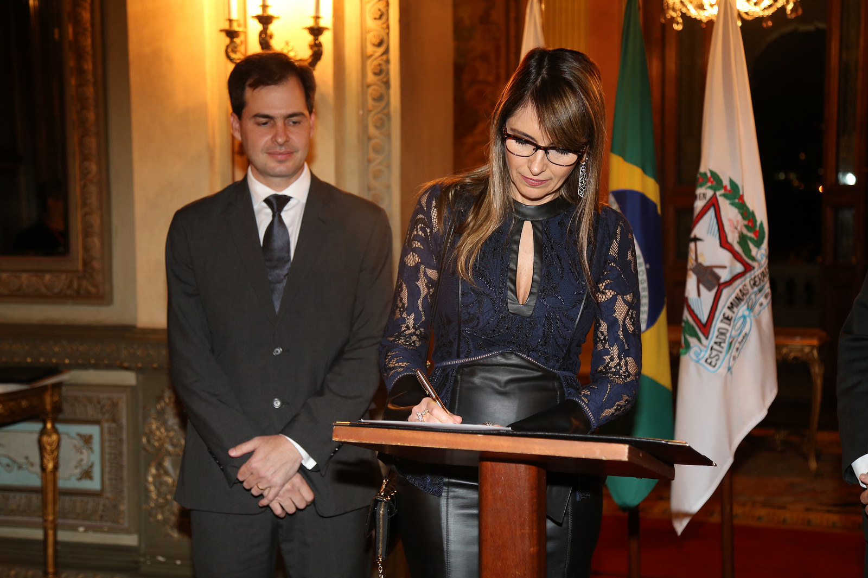
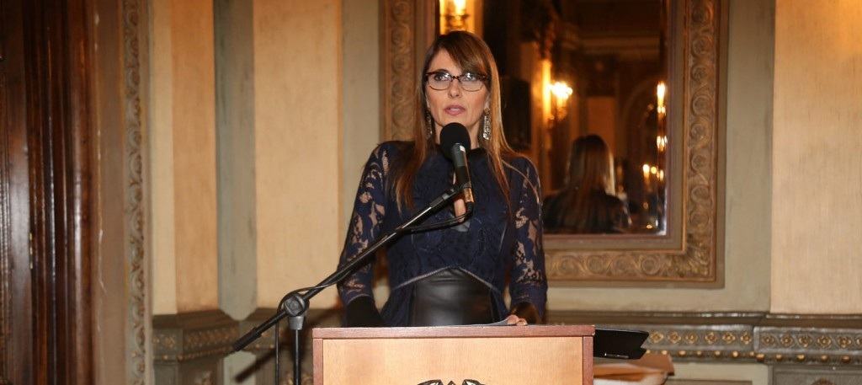
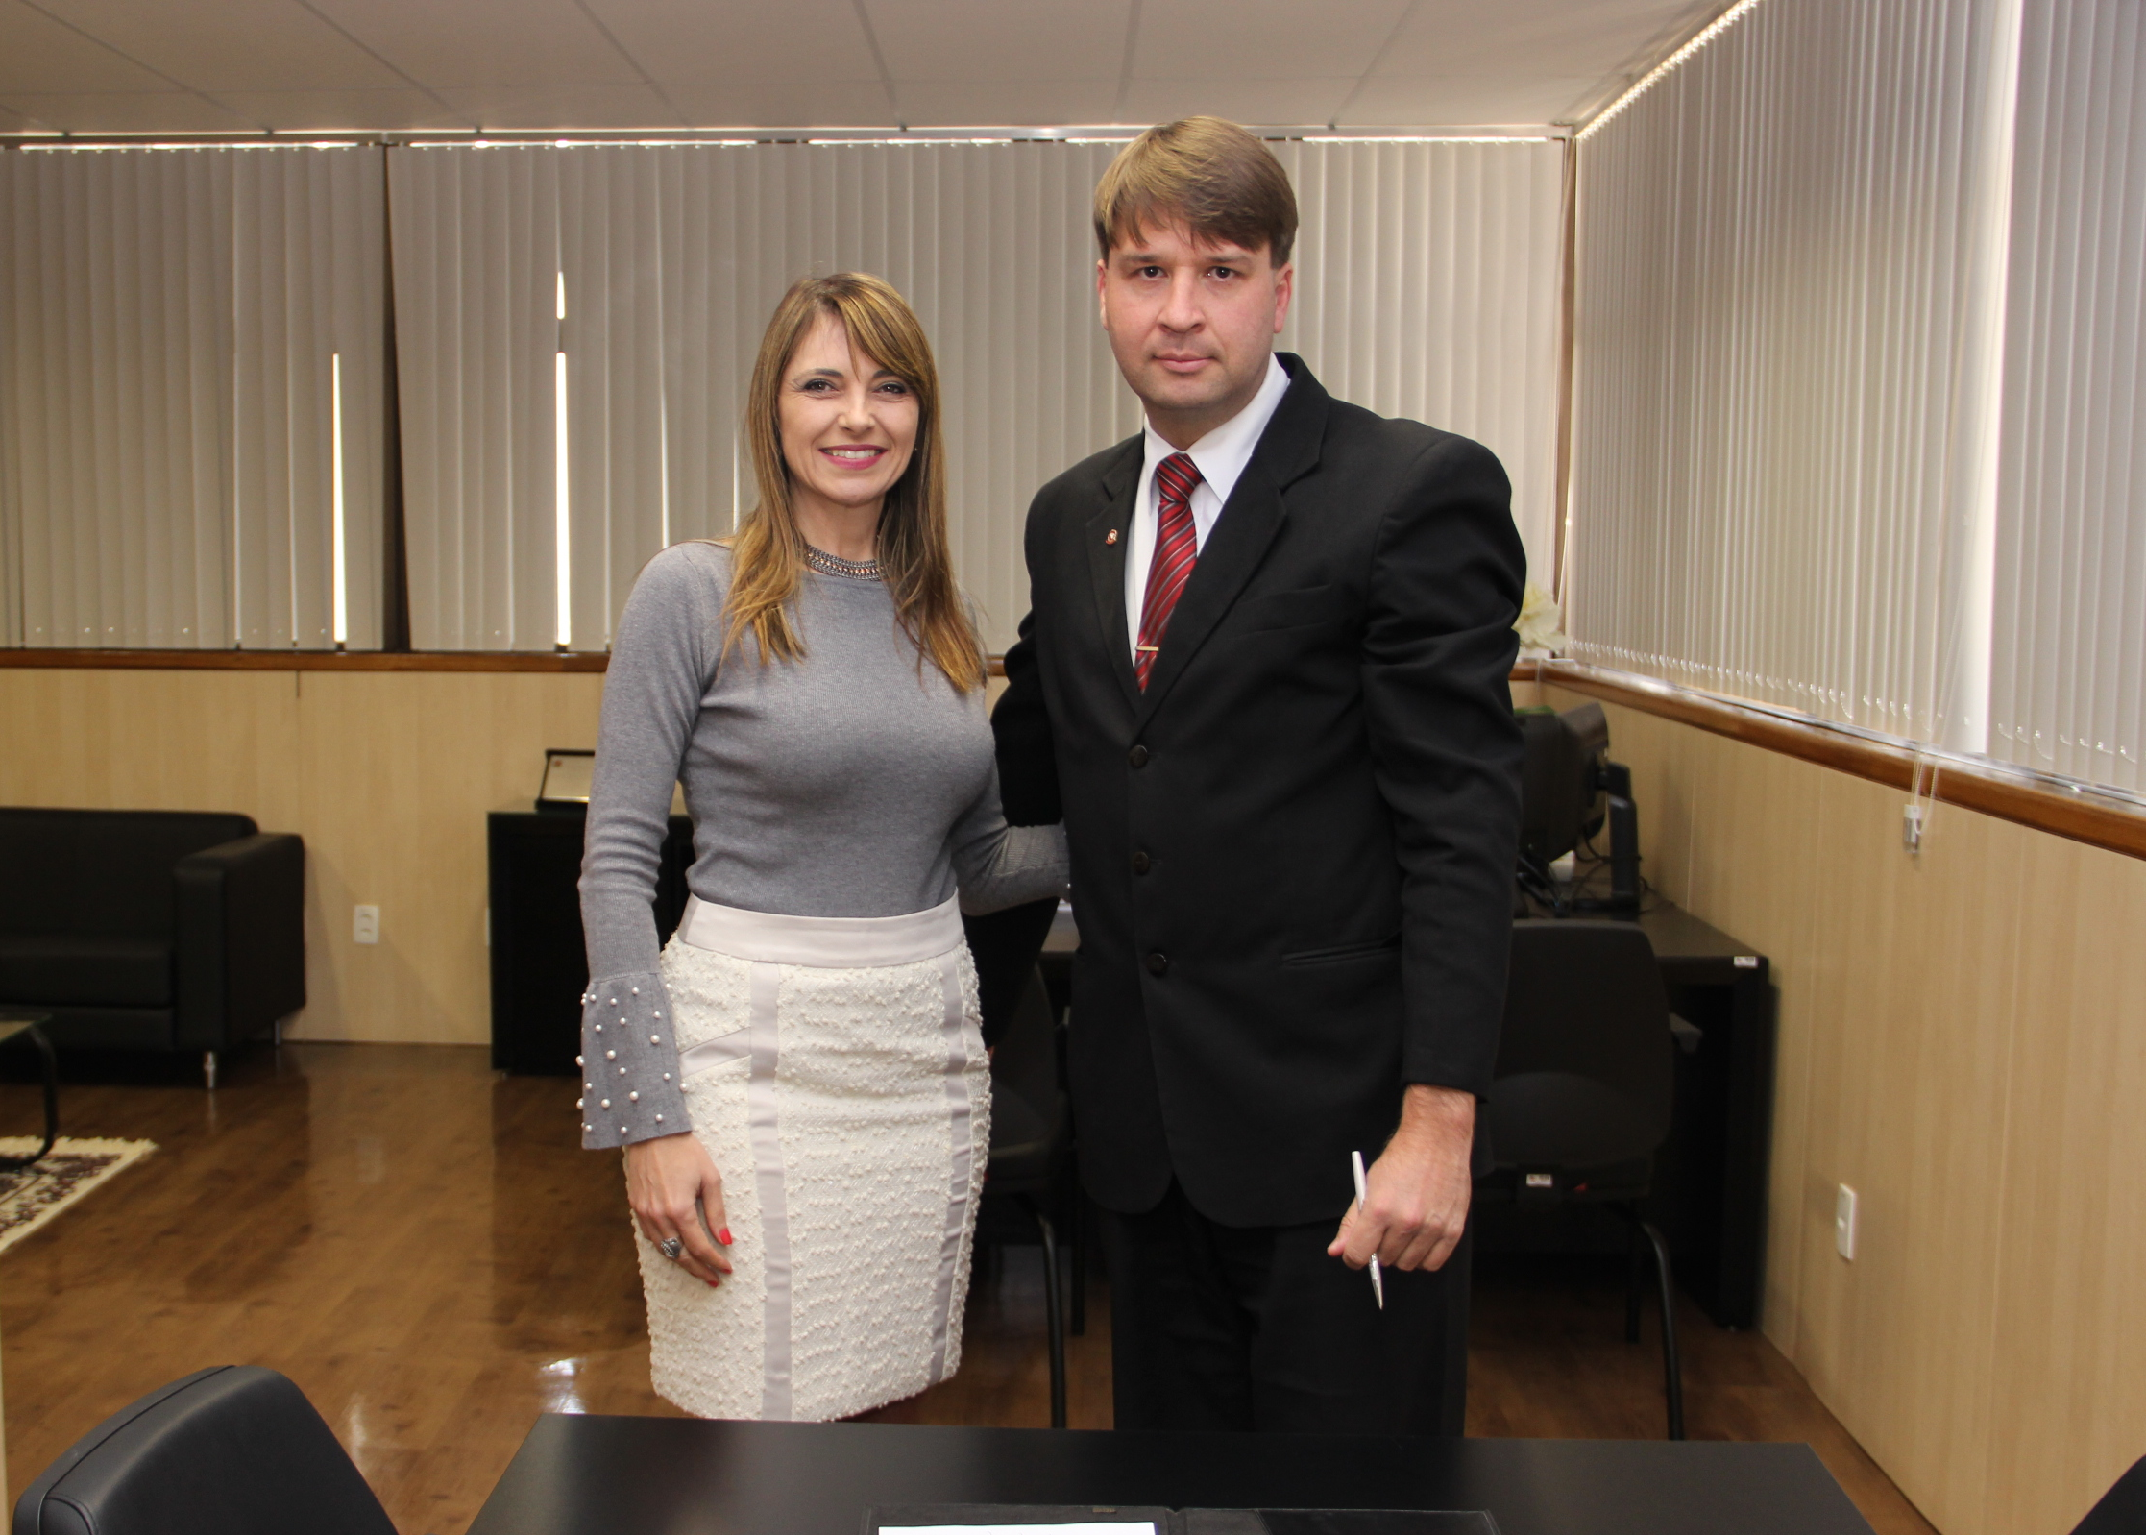
POSSE DA PROCURADORA-GERAL E DO SUBPROCURADOR-GERAL DO MPC-MG

Slide 3
CONSOLIDADO DAS AÇÕES REALIZADAS PELO MPC-MG NO BIÊNIO 2018/2020
I
DADOS DA GESTÃO DO MPC-MG
II
PARCERIAS INTERINSTITUCIO-NAIS
III
PROMOÇÃO DO MPC-MG JUNTO A OUTROS ÓRGÃOS E À SOCIEDADE
IV
FORTALECIMENTO DO PODER INVESTIGATÓRIO DO MPC-MG

Slide 4
CONSOLIDADO DAS AÇÕES REALIZADAS PELO MPC-MG NO BIÊNIO 2018/2020
I
DADOS DA GESTÃO DO MPC-MG

Slide 5
I. DADOS DA GESTÃO DO MPC-MG
Dados obtidos junto à Coordenadoria de Apoio Operacional do Ministério Público de Contas - CAOP e à Coordenadoria de Acompanhamento de Ações do Ministério Público de Contas – CAMP relativos a:
I.1 - PROCESSOS TCEMG;
I.2- NOTÍCIAS DE IRREGULARIDADES, PROCEDIMENTOS PREPARATÓRIOS E INQUÉRITOS CIVIS;
I.3- REPRESENTAÇÕES MPC;
I.4- PEDIDOS DE COOPERAÇÃO;
I.5- ACOMPANHAMENTOS DE DECISÕES DO TCEMG; e
I.6- AMPLIAÇÃO DA INFORMATIZAÇÃO DO MPC-MG.

Slide 6
I.1 - PROCESSOS TCEMG

Slide 7
I.1 - PROCESSOS TCEMG

Slide 8
I.1 - PROCESSOS TCEMG

Slide 9
I.1 - PROCESSOS TCEMG
Total no MPC
2302

Slide 10
I.2 - NOTÍCIAS DE IRREGULARIDADES, PROCEDIMENTOS PREPARATÓRIOS E INQUÉRITOS CIVIS

Slide 11
I.2 - NOTÍCIAS DE IRREGULARIDADES, PROCEDIMENTOS PREPARATÓRIOS E INQUÉRITOS CIVIS

Slide 12
I.3 - REPRESENTAÇÕES MPC
6,5% das 320 Representações instauradas no biênio 2018/2020 foram julgadas

Slide 13
I.3 - REPRESENTAÇÕES MPC
R$61.000,00 de
condenação em multas

Slide 14
I.4 - PEDIDOS DE COOPERAÇÃO

Slide 15
I.5 - ACOMPANHAMENTO DE DECISÕES DO TCEMG

Slide 16
I.5 - ACOMPANHAMENTO DE DECISÕES DO TCEMG

Slide 17

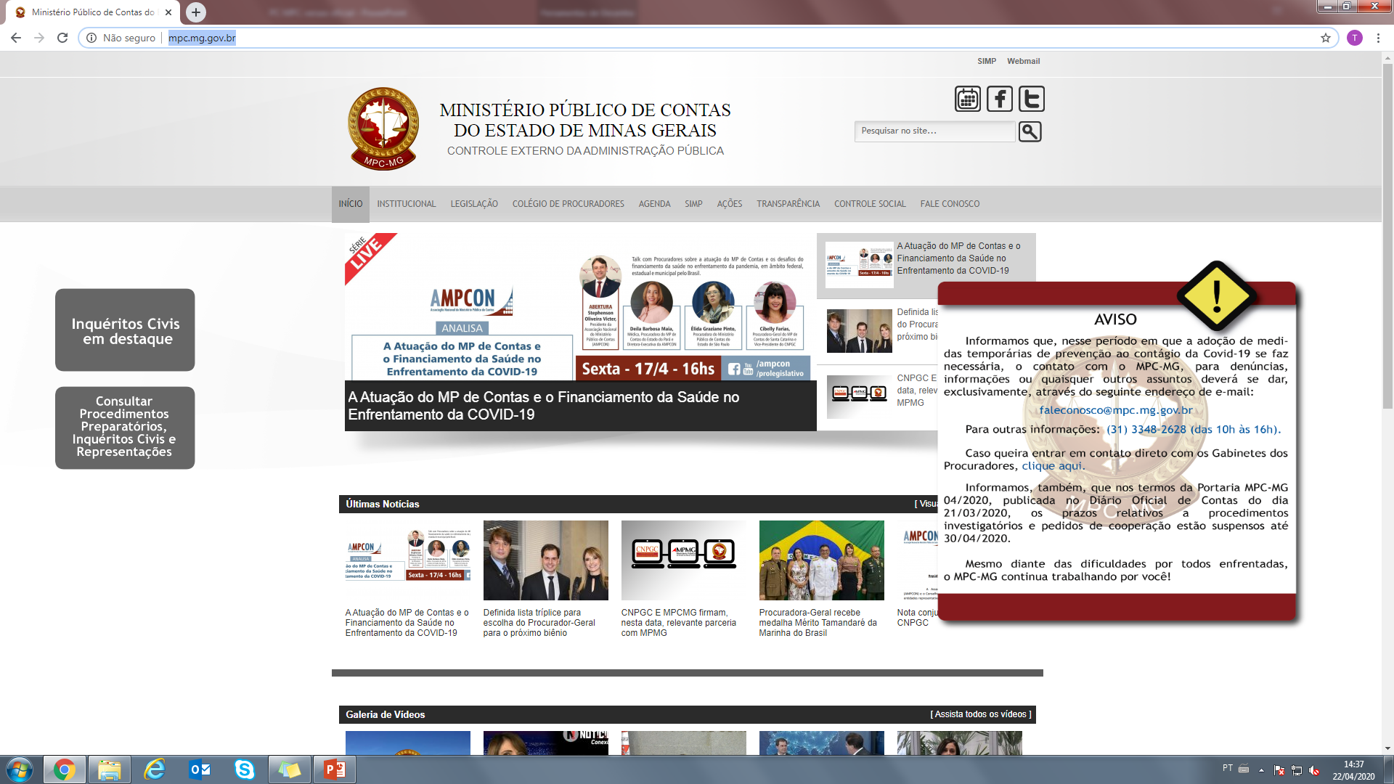

I.6 - AMPLIAÇÃO DA INFORMATIZAÇÃO DO MPC-MG
Ampliação da informatização:
- procedimento eletrônico
- distribuição eletrônica
- integração entre sistemas
- acesso aos sistemas via internet

Slide 18
I.6 - AMPLIAÇÃO DA INFORMATIZAÇÃO DO MPC-MG
O Sistema Informatizado do Ministério Publico de Contas - SIMP começou a ser construído em 2012, sendo que, desde 2016, é desenvolvido no âmbito do próprio MPC-MG.
Atualmente, o SIMP possui a seguinte estrutura de módulos:
- Modulo I: Procedimentos (NI, PP e IC);
- Modulo II: Julgamento de Contas;
- Modulo III: Multa e Restituição;
- Modulo IV: Consulta Externa (Integração com o site do MPC);
- Modulo V: Pedidos de Cooperação; e
- Modulo VI: Assuntos Administrativos.

Slide 19
I.6 - AMPLIAÇÃO DA INFORMATIZAÇÃO DO MPC-MG
Módulos do SIMP | Inovações do biênio 2018/2020
I: Procedimentos (NI, PP e IC) | realiza a distribuição aleatória das NIs; armazena informações de cadastro, situação, andamento e localização dos procedimentos; estruturado para que todos os procedimentos do MPC-MG possam ser transformados em eletrônicos.
II: Julgamento de Contas | permite que as Câmaras Municipais o acessem externamente para envio de documentos; recebe documentos relativos às PCAs eletrônicas; anexa documentos analisados ao SGAP.
III: Multa e Restituição | ainda em desenvolvimento (irá sistematizar dados da CAMP).

Slide 20
I.6 - AMPLIAÇÃO DA INFORMATIZAÇÃO DO MPC-MG
Módulos do SIMP | Inovações do biênio 2018/2020
IV: Consulta Externa (Integração com o site do MPC) | integra SIMP ao site do MPC; permite que informações acerca de andamentos de procedimentos sejam expostas com segurança.
V: Pedidos de Cooperação | realiza a distribuição aleatória dos PC; armazena as informações de cadastro dos PC, sua situação e localização.
VI: Assuntos Administrativos | realiza a distribuição aleatória dos AA; armazena as informações de cadastro dos AA, sua situação e localização.

Slide 21
I.6 - AMPLIAÇÃO DA INFORMATIZAÇÃO DO MPC-MG

Slide 22
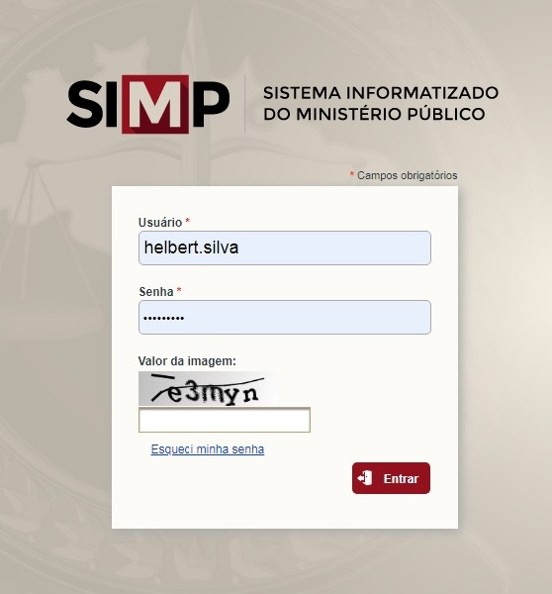
I.6 - AMPLIAÇÃO DA INFORMATIZAÇÃO DO MPC-MG
SIMP e a pandemia
Alterações de segurança já haviam sido realizadas no SIMP para a implantação do módulo de Julgamento de Contas, que possibilita acesso externo às Câmaras Municipais.
Tais alterações contribuíram para que se pudesse, neste momento de pandemia, dar acesso ao SIMP aos servidores do MPC, via internet, de qualquer computador.

Slide 23
I.6 - AMPLIAÇÃO DA INFORMATIZAÇÃO DO MPC-MG
O site do MPC-MG foi construído e implantado em 2013. Representa importante ferramenta para divulgação de informações do órgão e para promover sua aproximação com a sociedade.
No biênio 2018/2020, o site:
- foi atualizado com novos links e dados do órgão;
- passou por duas atualizações de segurança, tendo em vista a ocorrência de tentativas de invasão;
- foi integrado ao SIMP, passando a exibir dados autorizados de procedimentos do MPC extraídos diretamente do sistema, bem como servindo de canal para acesso externo ao sistema.

Slide 24
I.6 - AMPLIAÇÃO DA INFORMATIZAÇÃO DO MPC-MG
No biênio 2018/2020, foi obtido, para todos os Procuradores do MPC-MG, acesso a sistemas informatizados do TJMG abaixo elencados, facultando-lhes realizar, de forma remota e com o uso de token, a prática de atos e o acompanhamento de processos judiciais de sua competência:
- PJe - sistema informatizado relativo a processos judiciais do TJMG de 1ª instância; e
- Jpe-Themis - sistema informatizado relativo a processos do TJMG de 2ª instância.

Slide 25
I.6 - AMPLIAÇÃO DA INFORMATIZAÇÃO DO MPC-MG
MAIOR CELERIDADE
MAIOR TRANSPARÊNCIA
AMPLIAÇÃO DA INFORMATIZAÇÃO
MAIS EFICIÊNCIA
FOMENTO AO CONTROLE SOCIAL
PROCESSO ELETRÔNICO
TELETRABALHO

Slide 26
CONSOLIDADO DAS AÇÕES REALIZADAS PELO MPC-MG NO BIÊNIO 2018/2020
II
PACTOS INTERINSTITUCIONAIS

Slide 27
II. PACTOS INTERINSTITUCIONAIS
Uma das metas prioritárias da gestão foi buscar parcerias com outras instituições, visando à conjugação de esforços e expertises para aprimorar o cumprimento da missão institucional do MPC-MG, bem como para contribuir com o aperfeiçoamento do controle externo e do combate à corrupção, de modo a melhor atender aos anseios da sociedade.
Pactos interinstitucionais formalizados no biênio 2018/2020:
1 | TERMO DE COOPERAÇÃO TÉCNICA MPMG/MPC Nº 072/2018
2 | ATO INTERINSTITUCIONAL MPC-MG/MPF/MPMG/TCU/AGU/TCEMG Nº 01/2018
3 | ATO MPE-MG/MPC-MG NO COMBATE À CORRUPÇÃO ELEITORAL
4 | TERMO DE COOPERAÇÃO TÉCNICA MPC-MG/PRT 3ª REGIÃO Nº 02/2018
5 | ATO DE ADESÃO Nº 01/2019 À REDE DE CONTROLE E COMBATE À CORRUPÇÃO EM MINAS GERAIS - ARCCO
6 | TERMO DE COOPERAÇÃO TÉCNICA COM O MPMG/MPC-MG/CNPGC - SISTEMAS

Slide 28
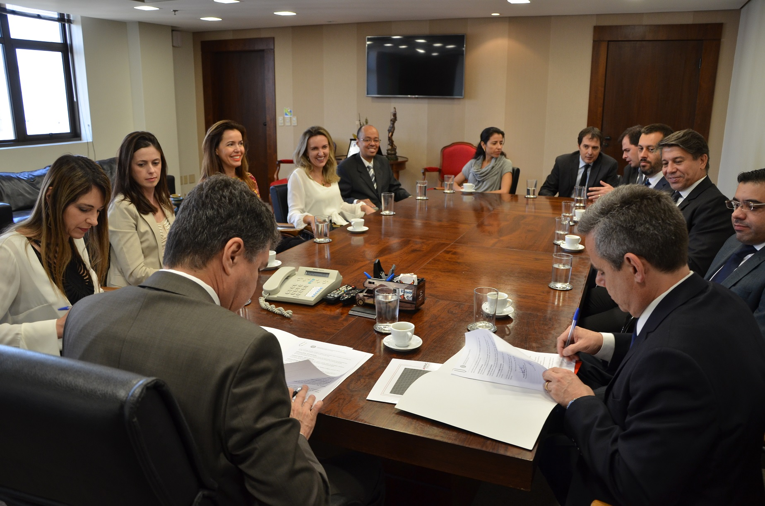
II.1 - TERMO DE COOPERAÇÃO TÉCNICA MPMG/MPC Nº 072/2018
Formalizado em: | 06/09/2018
Partícipes: | MPMG e MPC-MG
Objeto: | Institucionalizar mecanismos que garantam a permanente articulação entre os partícipes, no que tange à defesa do patrimônio público, à prevenção e ao combate à corrupção.
Resultados obitdos: | - maior interação entre os partícipes; - auxílio prestado por meio dos Pedidos de Cooperação.

Slide 29

II.2 - ATO INTERINSTITUCIONAL MPC-MG/MPF/MPMG/TCU/
AGU/TCEMG Nº 01/2018
Formalizado em: | 04/10/2018
Partícipes: | MPC-MG, MPF, MPMG, TCU, AGU e TCEMG
Objeto: | Instituir a Rede de Controle “De olho nos recursos do FUNDEF em Minas Gerais”, visando à fiscalização dos recursos do FUNDEF.
Resultados obitdos: | - soma de esforços entre os partícipes; - encaminhada Recomendação Conjunta MPMG/MPC-MG/MPF nº01/2018 a todos os municípios; - instauradas Representações no TCE; - adotadas outras medidas pelo MPMG e TCEMG.

Slide 30
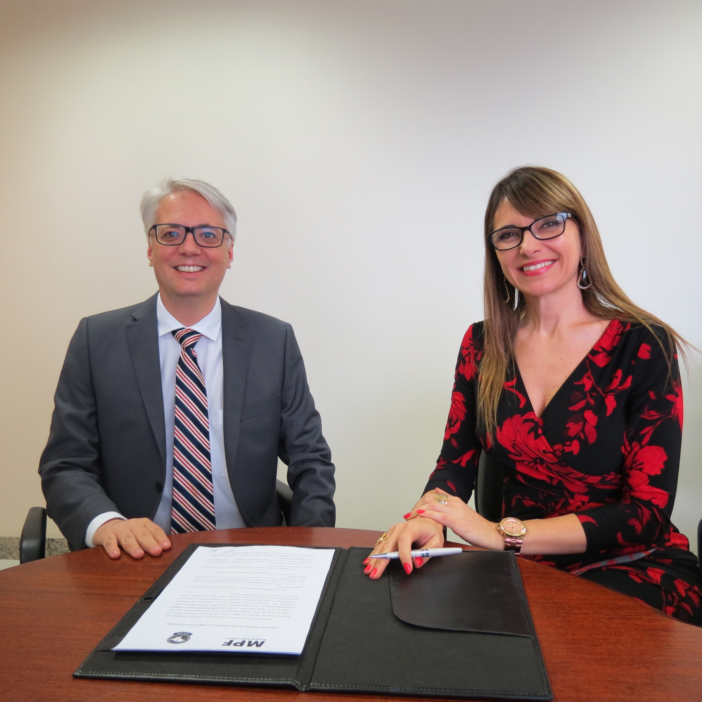
II.3 - ATO MPE-MG/MPC-MG NO COMBATE À CORRUPÇÃO ELEITORAL
Formalizado em: | 17/10/2018
Partícipes: | MPC-MG e MPE-MG
Objeto: | Combater a corrupção eleitoral nos exercícios de 2018 e 2019, bem como fomentar o controle social e promover ações educacionais conjuntas que possam difundir boas práticas na administração pública.
Resultados obitdos: | - soma de esforços entre os partícipes; - troca de informações; - possibilidade de novo ato para as próximas eleições.

Slide 31
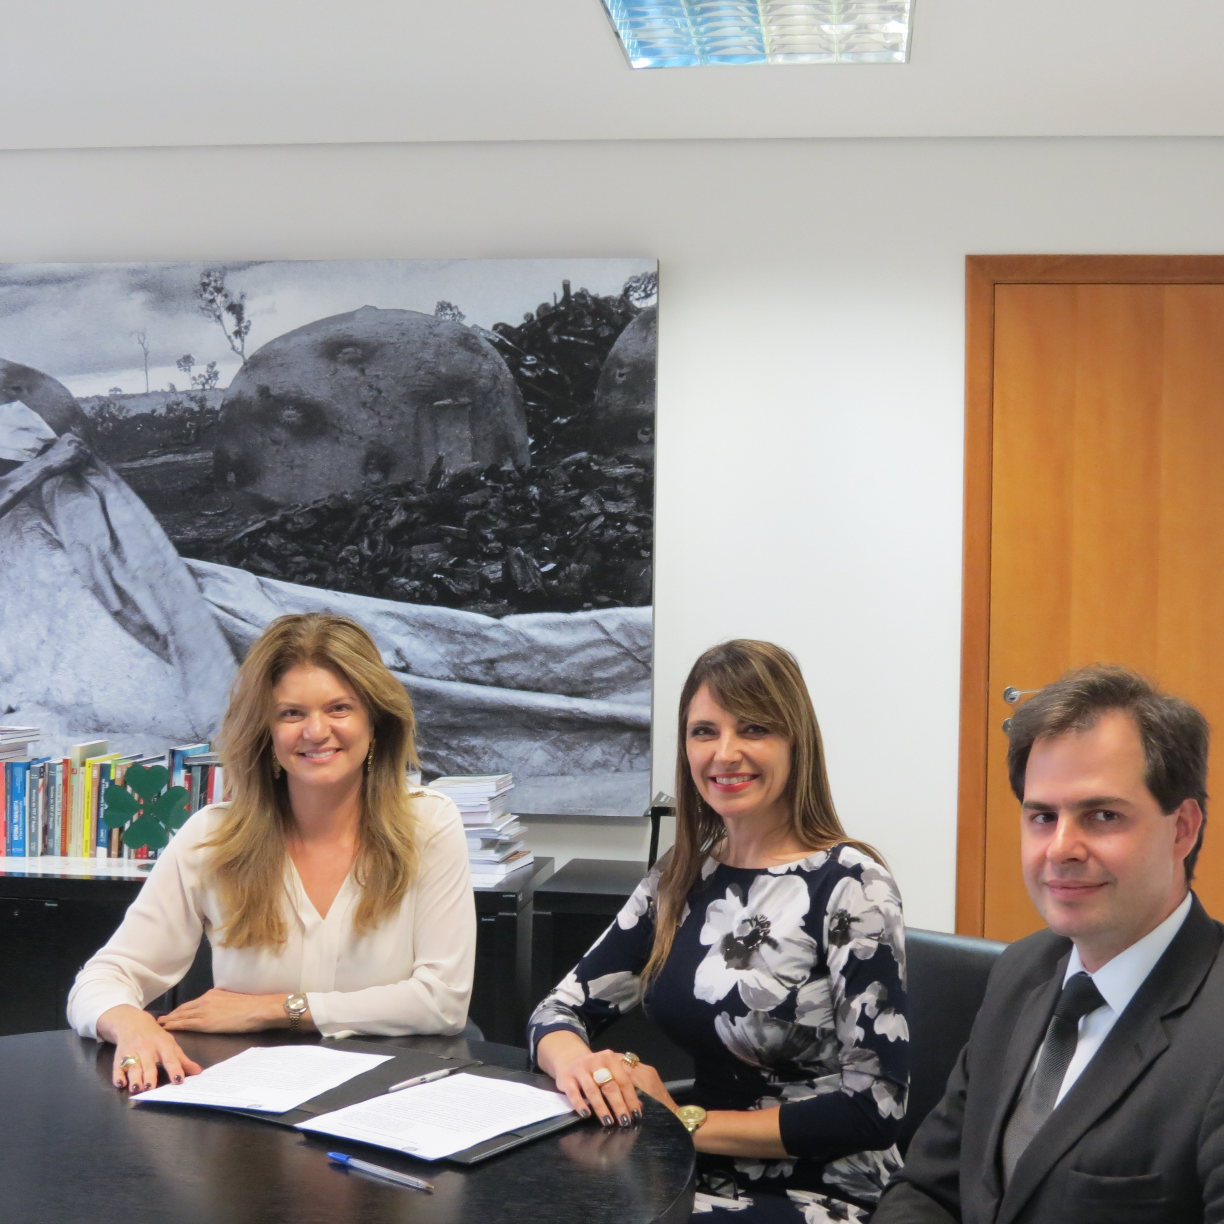
II.4 - TERMO DE COOPERAÇÃO TÉCNICA MPC-MG/PRT 3ª REGIÃO Nº 02/2018
Formalizado em: | 30/10/2018
Partícipes: | MPC-MG e PRT 3ª REGIÃO
Objeto: | Otimizar medidas e conferir maior eficiência, efetividade e eficácia à atuação dos partícipes no cumprimento de suas missões institucionais, no âmbito do Estado de Minas Gerais.
Resultados obitdos: | - soma de esforços entre os partícipes; - encaminhada Recomendação Conjunta MPC-MG/PRT 3ª Região nº 01/2019 ao governo de MG.

Slide 32
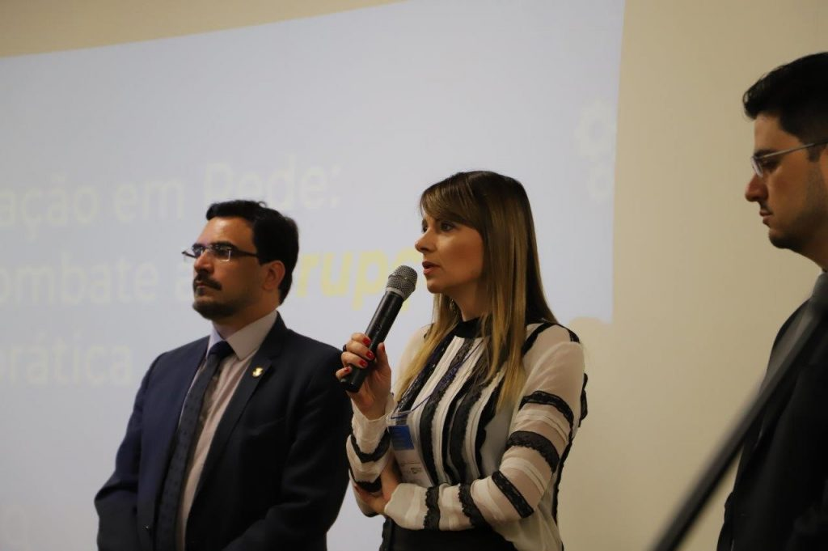
II.5 - ATO DE ADESÃO Nº 01/2019 À REDE DE CONTROLE E COMBATE À CORRUPÇÃO EM MINAS GERAIS - ARCCO
Passou a integrar em: | 28/08/2019
Partícipes: | MPC-MG e diversos órgãos/instituições integrantes da Administração Pública
Objeto: | Desenvolver ações direcionadas à fiscalização da gestão pública, ao diagnóstico e combate à corrupção; bem como fortalecer, ampliar e aprimorar a articulação institucional, dentre outros.
Resultados obitdos: | - soma de esforços entre os partícipes; - troca de informações constante; - força tarefa para ações voltadas à transparência, orientação e controle dos gastos na pandemia.

Slide 33

II.6 - TERMO DE COOPERAÇÃO TÉCNICA COM O MPMG/MPC-MG/CNPGC - SISTEMAS
Formalizado em: | 19/03/2020
Partícipes: | MPC-MG, CNPGC e MPMG
Objeto: | Parceria visa ao intercâmbio de tecnologia e dados, bem como acesso a ferramentas de inteligência artificial (Aduana e Lins) e de análise de big data que potencializam a capacidade de cruzamento de dados em investigações envolvendo recursos públicos.
Resultados obitdos: | - maior interação entre os partícipes; - disponibilização de acesso a sistemas informatizados para realização de investigações.

Slide 34
CONSOLIDADO DAS AÇÕES REALIZADAS PELO MPC-MG NO BIÊNIO 2018/2020
III
PROMOÇÃO DO MPC-MG JUNTO A OUTROS ÓRGÃOS E À SOCIEDADE

Slide 35
III. PROMOÇÃO DO MPC-MG JUNTO A OUTROS ÓRGÃOS E À SOCIEDADE
Outra meta prioritária da gestão foi buscar a promoção do MPC-MG junto a outros órgãos e à sociedade, visando divulgar seu papel e o trabalho que desenvolve, criando mecanismos para uma maior proximidade com a sociedade civil.
Ações realizadas no biênio 2018/2020:
III.1- Vídeo Institucional
III.2- Projeto Café com a PG
III.3- Evento 10 Anos do MPC-MG
III.4- Projeto Conhecendo o MPC
III.5- Eventos e visitas oficiais
III.6- Fomento ao Controle Social

Slide 36
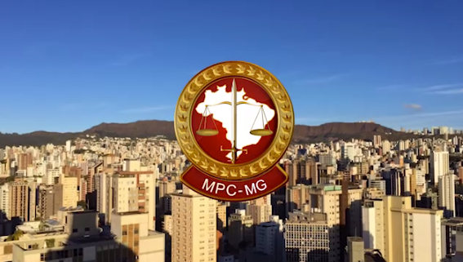
III.1 - VÍDEO INSTITUCIONAL
Durante o biênio 2018/2020, foi produzido o vídeo institucional do MPC-MG, constituindo relevante ferramenta de divulgação do órgão, que permite repassar à sociedade, com clareza e simplicidade, informações gerais sobre suas atribuições.
http://www.mpc.mg.gov.br/wp-content/uploads/2019/08/VID-20190828-WA0024.mp4

Slide 37
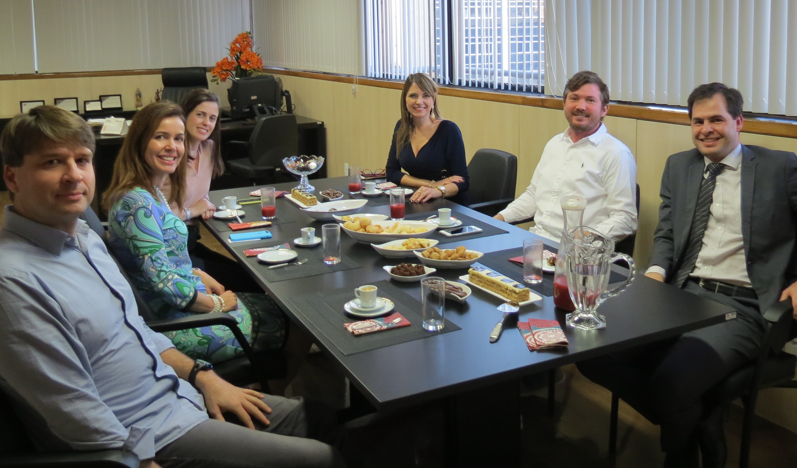
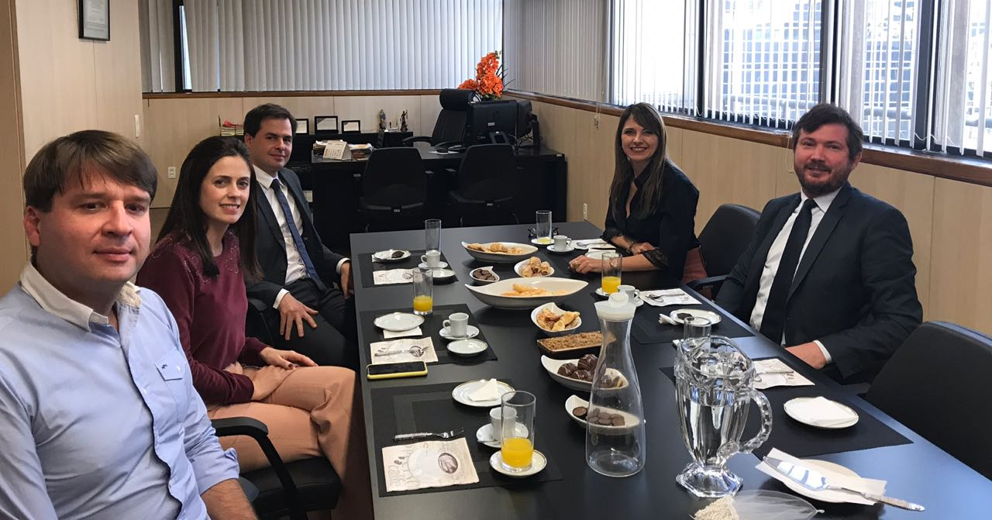
III.2 - PROJETO CAFÉ COM A PG
O Projeto “Café com a PG” consiste na realização de encontros periódicos, informais, com a presença de todos os Procuradores, visando à integração dos membros, ao compartilhamento de ideias, bem como à realização de discussões acerca de temas gerais afetos ao MPC.

Slide 38
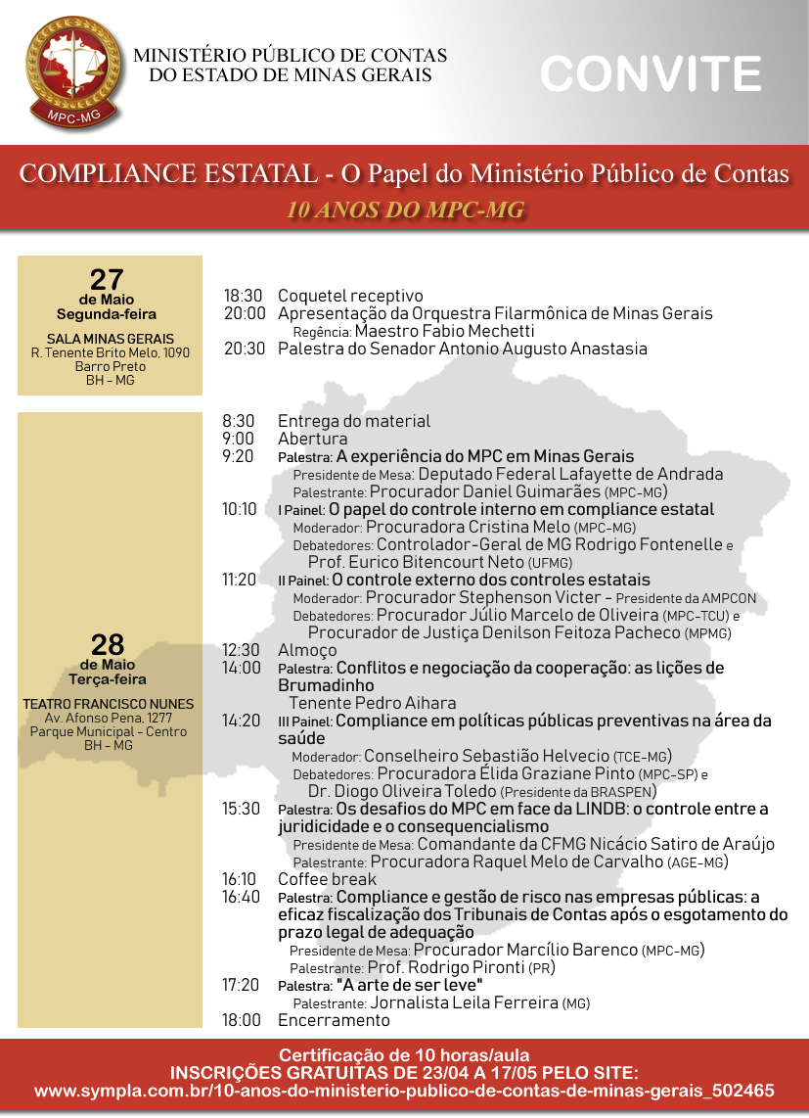
III.3 - EVENTO EM COMEMORAÇÃO AOS 10 ANOS DO MPC-MG
O MPC-MG realizou, nos dias 27 e 28 de maio de 2019, o evento “Compliance estatal – O papel do Ministério Público de Contas”, em comemoração aos seus 10 anos de existência.
A abertura do evento ocorreu na Sala Minas Gerais, com a apresentação da Orquestra Filarmônica do Estado, estando presentes diversas autoridades de todo o país, servidores públicos e cidadãos em geral.
A palestra magna de abertura foi proferida pelo Senador Antônio Augusto Anastasia.

Slide 39

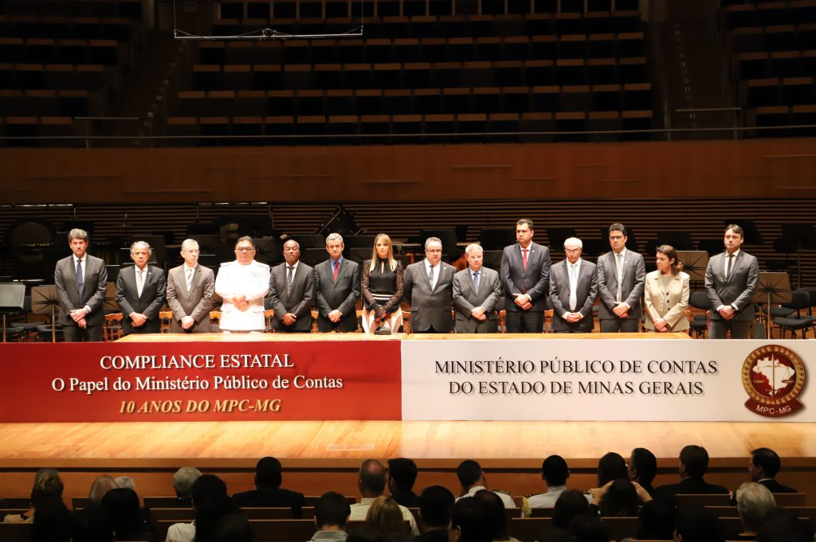
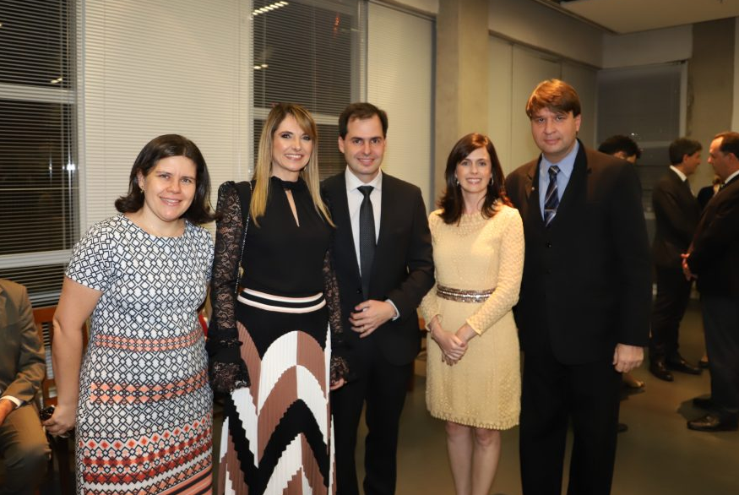
III.3 - EVENTO EM COMEMORAÇÃO AOS 10 ANOS DO MPC-MG
Sala Minas Gerais
Mesa de Honra
Procuradores do MPC-MG

Slide 40
III.3 - EVENTO EM COMEMORAÇÃO AOS 10 ANOS DO MPC-MG
O segundo dia do evento foi realizado no Teatro Francisco Nunes e teve a participação de diversos palestrantes e debatedores, que trataram do tema central do evento.
Houve, também, a apresentação da Banda da Marinha e palestra da jornalista mineira Leila Ferreira.
O evento foi prestigiado por diversas autoridades de todo o país, servidores públicos, profissionais do Direito, acadêmicos de várias áreas e cidadãos em geral.

Slide 41
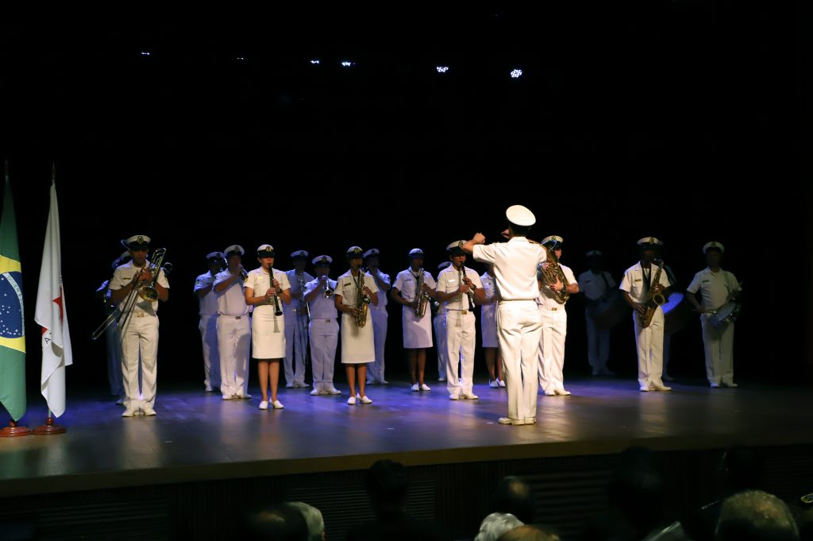
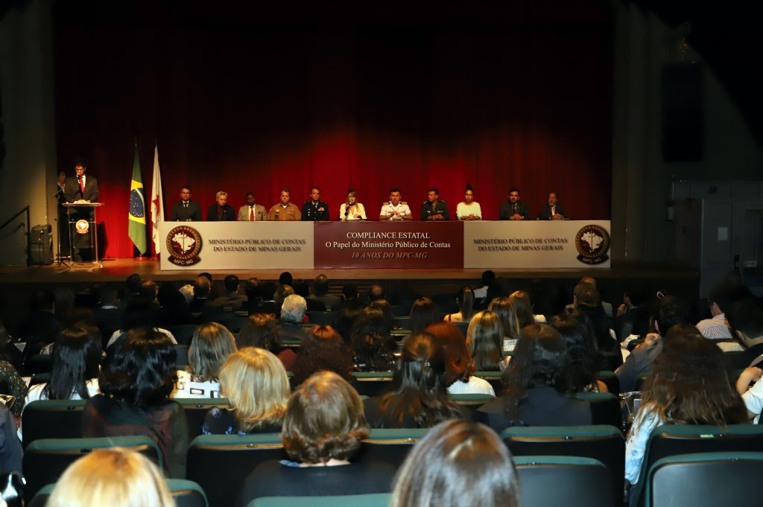
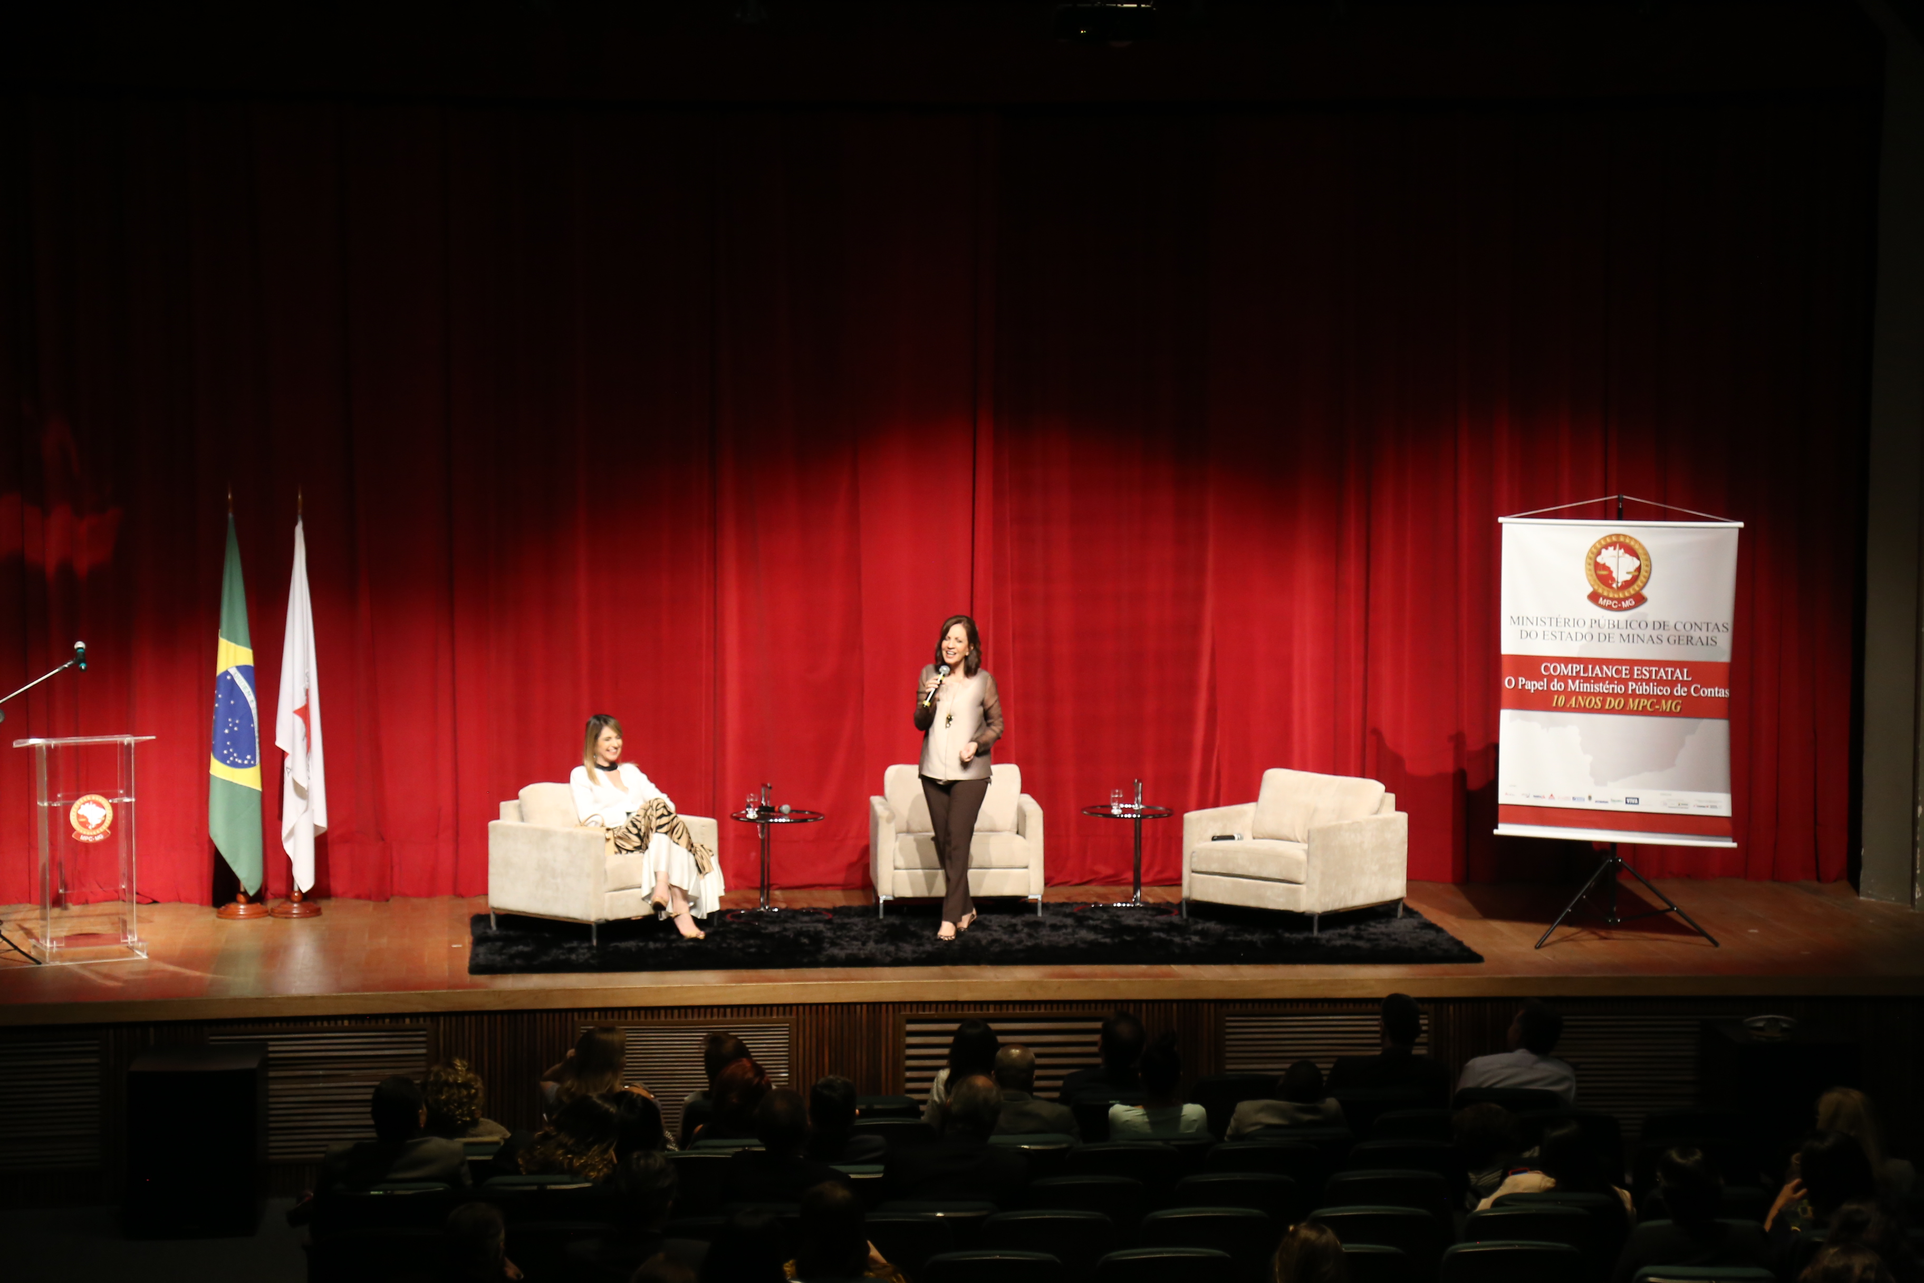
III.3- EVENTO EM COMEMORAÇÃO AOS 10 ANOS DO MPC-MG
Banda da Marinha
Teatro Francisco Nunes
Procuradora-Geral Elke Moura e Jornalista Leila Ferreira

Slide 42
III.4 - PROJETO CONHECENDO O MPC
O Projeto “Conhecendo o MPC” consiste na realização de palestras em instituições de ensino de todos os níveis, públicas e privadas, proferidas pelos próprios membros do MPC-MG, com o intuito de divulgar o trabalho de competência do Ministério Público de Contas, bem como sua inserção na estrutura orgânica do Estado Democrático de Direito.
SER CONHECIDO PARA SER RECONHECIDO!

Slide 43
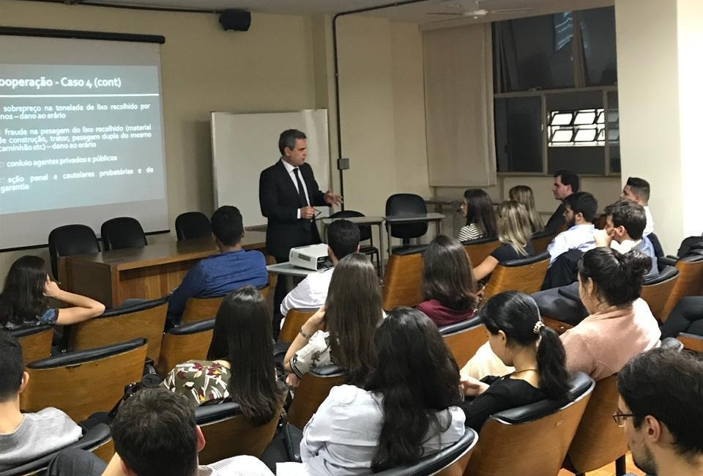
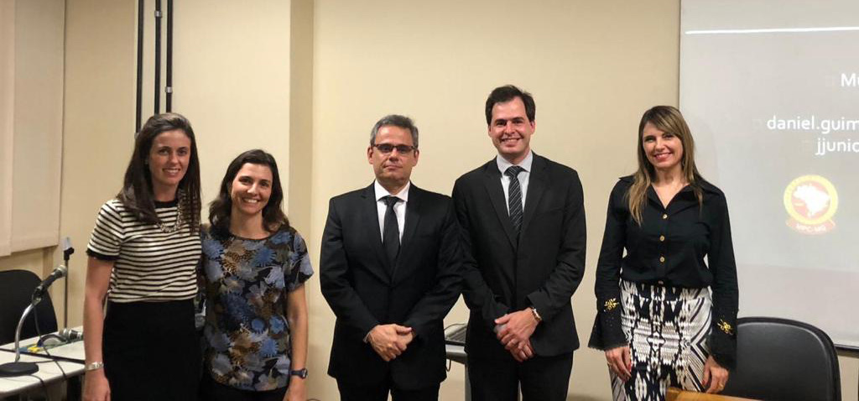
III.4 - PROJETO CONHECENDO O MPC
Data: 01/10/2018
O Procurador Daniel de Carvalho Guimarães, juntamente com o Promotor de Justiça José Carlos Fernandes Júnior, fizeram apresentação sobre a atuação do MPC-MG e do MPMG no combate à corrupção para turmas do 8º período de Direito da UFMG.

Slide 44
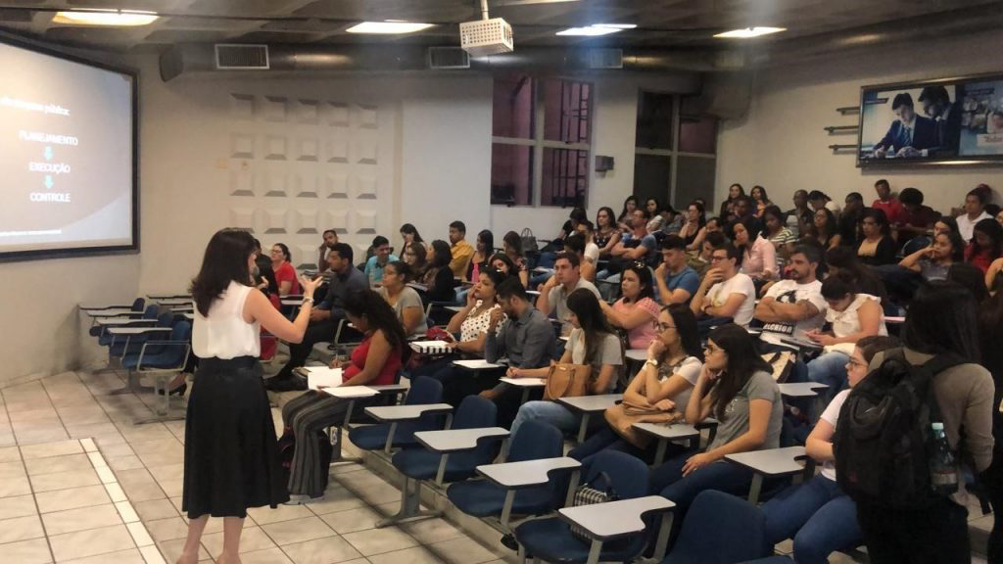
III.4 - PROJETO CONHECENDO O MPC
Data: 07/10/2019
A Procuradora Cristina de Andrade Melo ministrou aula sobre as “Competências Constitucionais do Tribunal de Contas e do Ministério Público de Contas”, para alunos do curso de Direito da Faculdade Promove.

Slide 45
III.5 - EVENTOS E VISITAS OFICIAIS
O MPC-MG, representado por sua Procuradora-Geral ou por Procurador especialmente designado, compareceu em diversos eventos oficiais em outros órgãos e entidades públicas, em vários Estados, buscando demonstrar o seu compromisso e engajamento com as causas públicas, assim como fomentar novas parcerias.
Ademais, recebeu diversas visitas, que igualmente fortaleceram laços interinstitucionais, na busca do aprimoramento dos serviços prestados à sociedade.

Slide 46
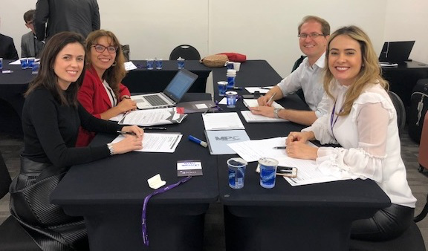
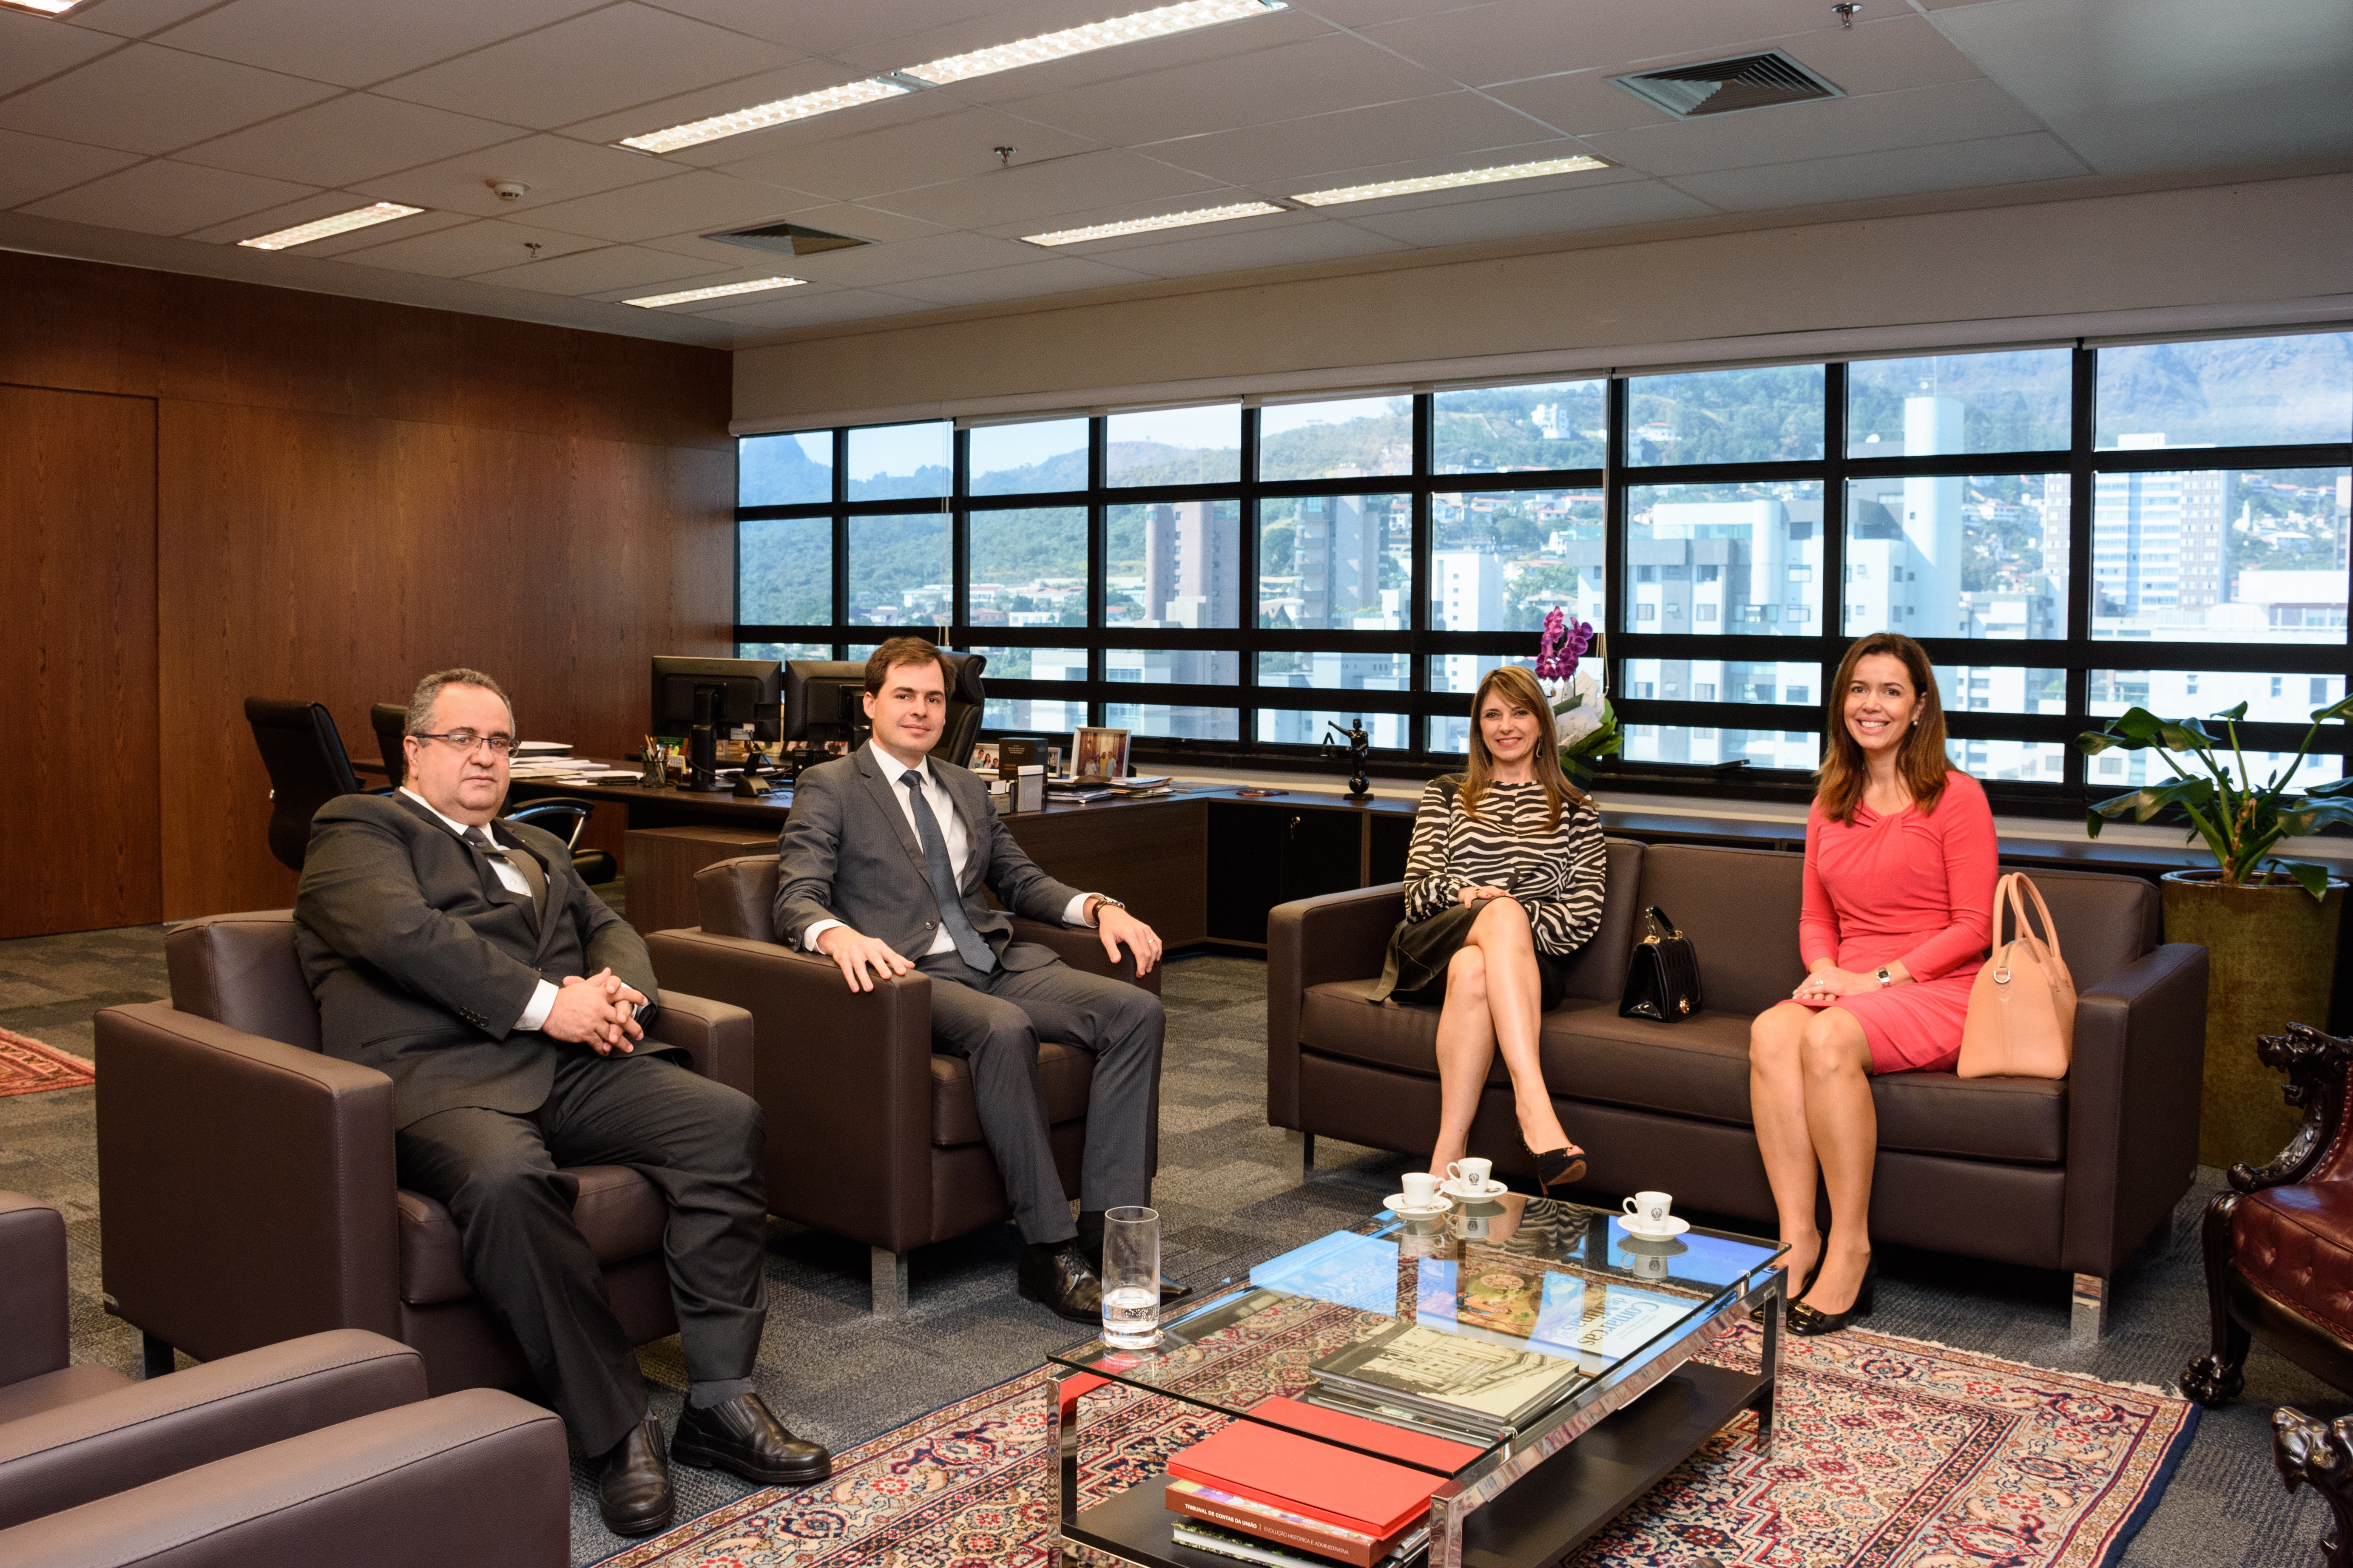
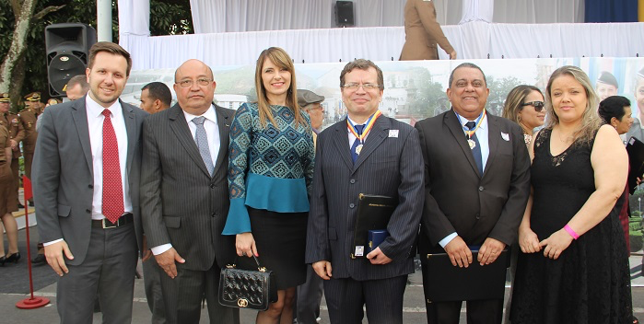
III.5 - EVENTOS E VISITAS OFICIAIS
Medalha “Alferes Tiradentes”
08/08/2018
Encontro Nacional do Ministério Público de Contas com objetivo de construir um modelo de gestão estratégica
21/06/2018
Visita de cortesia ao TJMG
09/07/2018

Slide 47
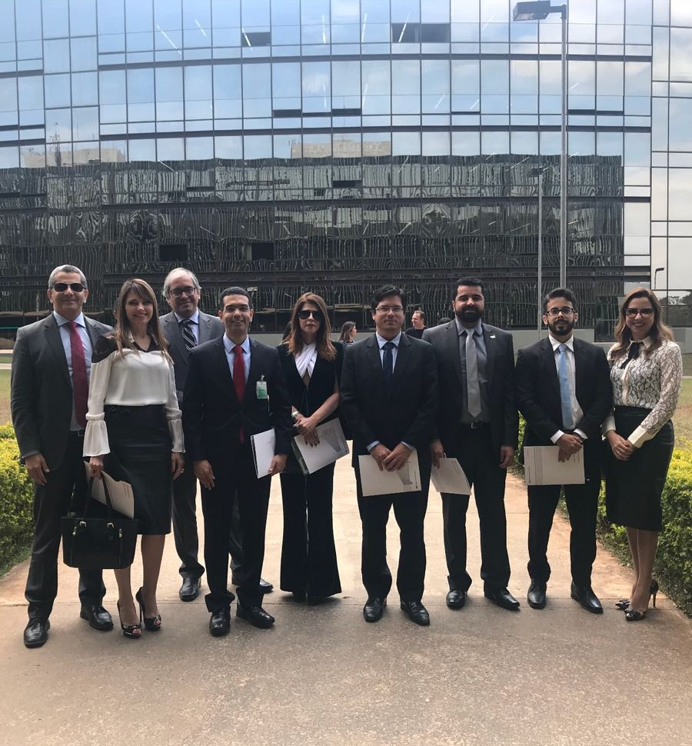
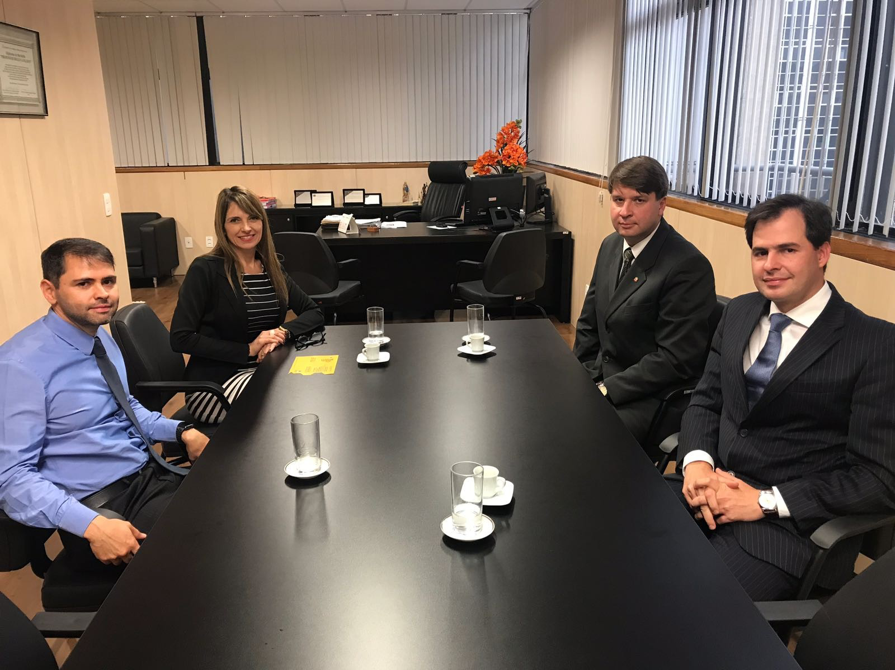
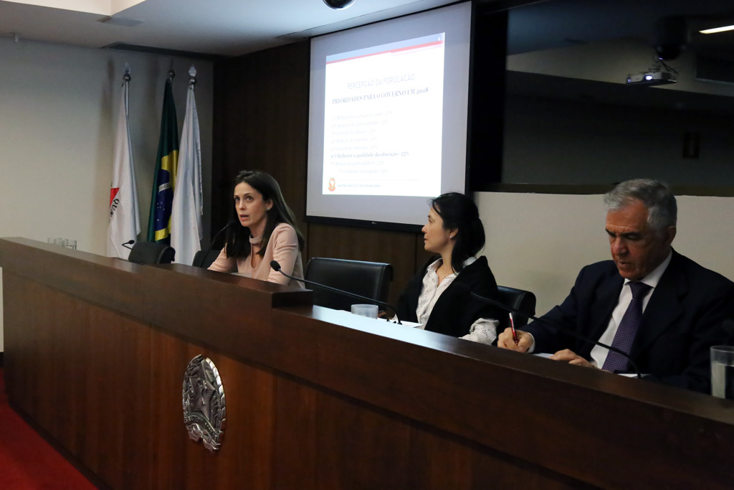
III.5 - EVENTOS E VISITAS OFICIAIS
Palestra sobre Financiamento Constitucional do Direito à Educação
30/07/2018
Reunião no TCU para planejar auditoria de fiscalização sobre a destinação das verbas do FUNDEF
09/08/2018
Ministério Público de Contas recebe visita de cortesia da AMMP
17/08/2018

Slide 48
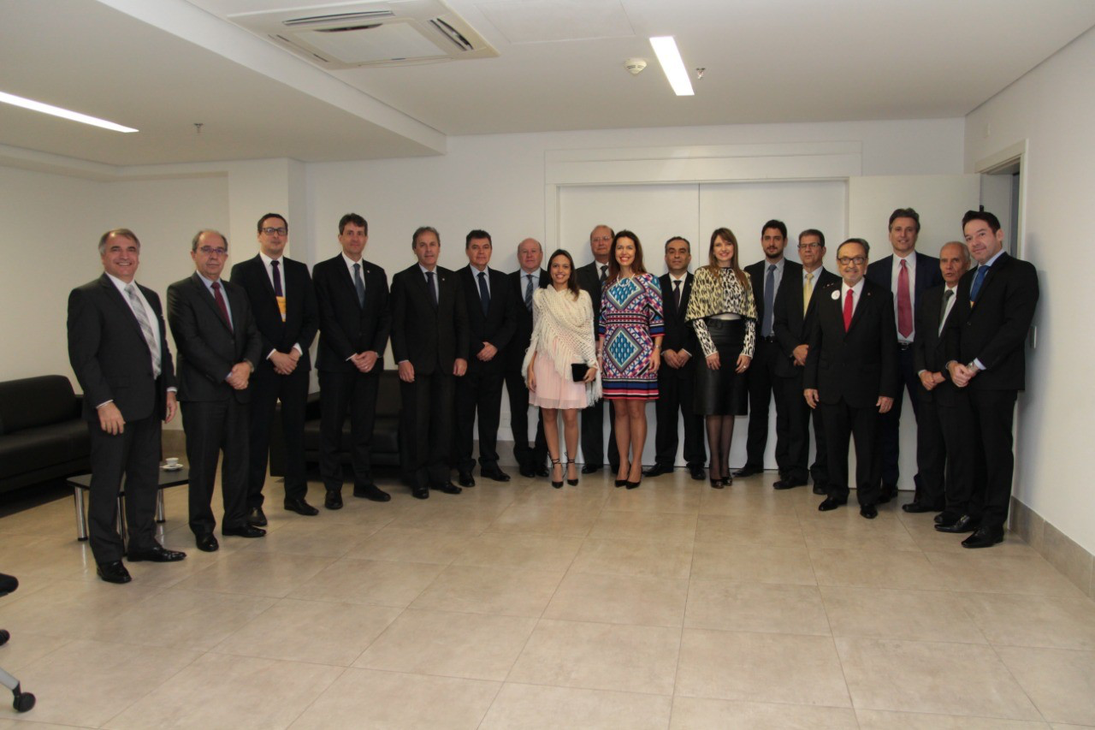
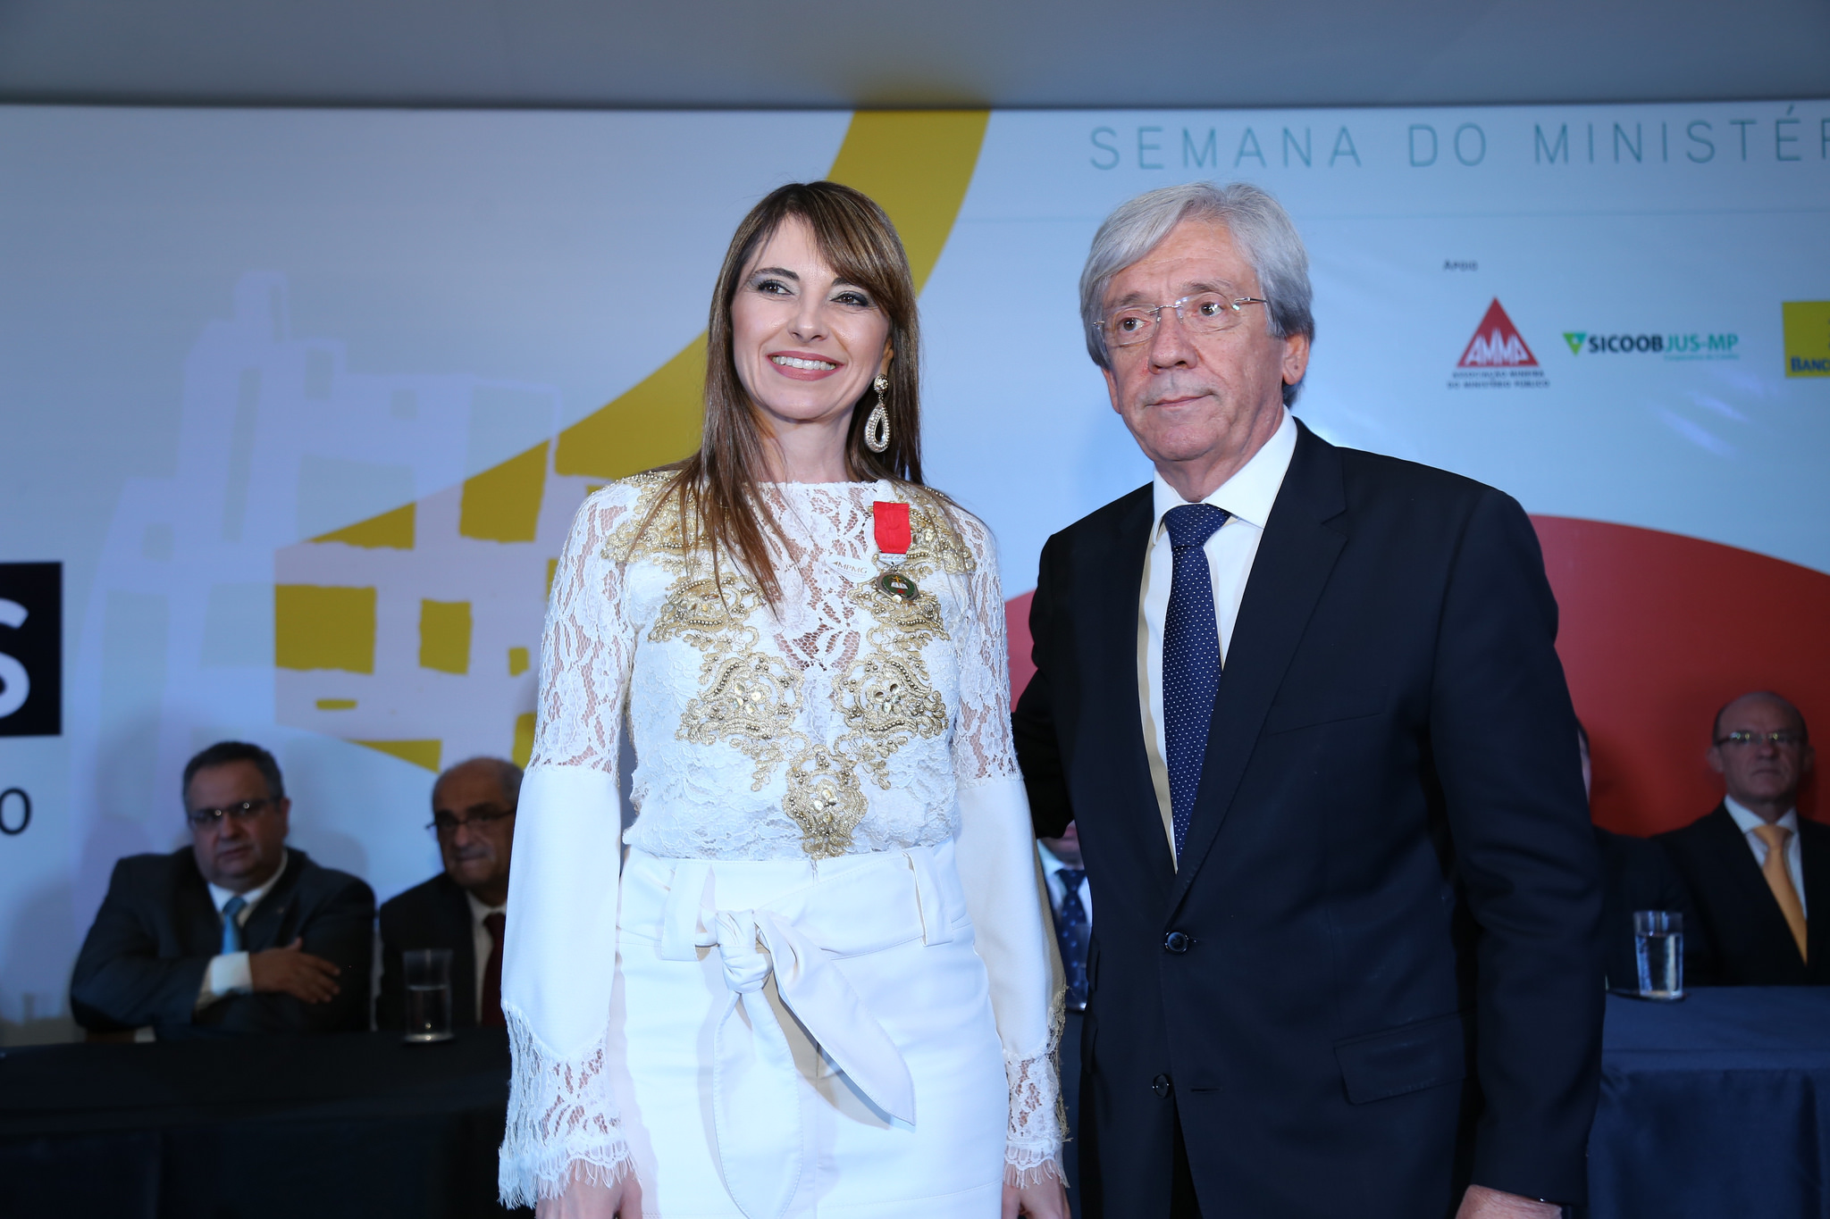
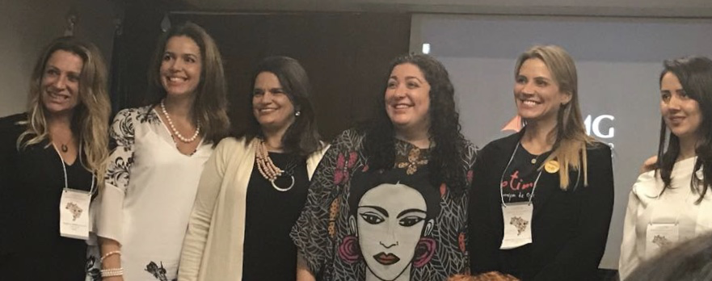
III.5 - EVENTOS E VISITAS OFICIAIS
XIII Congresso Estadual do Ministério Público de Minas Gerais
31/08/2018
Medalha do Mérito do Ministério Público do Estado de Minas Gerais
09/08/2018
II Encontro do Movimento Nacional de Mulheres do Ministério Público
25/09/2018

Slide 49
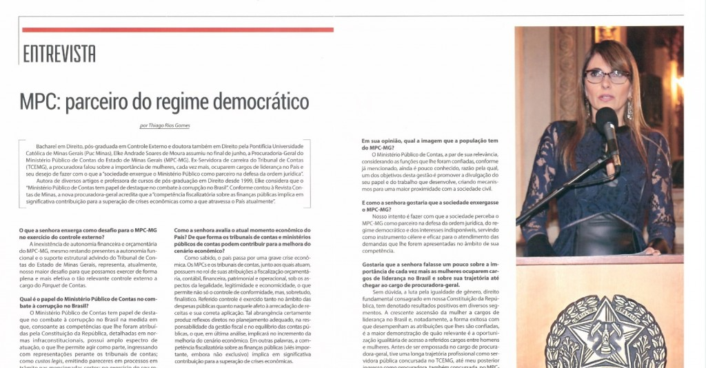
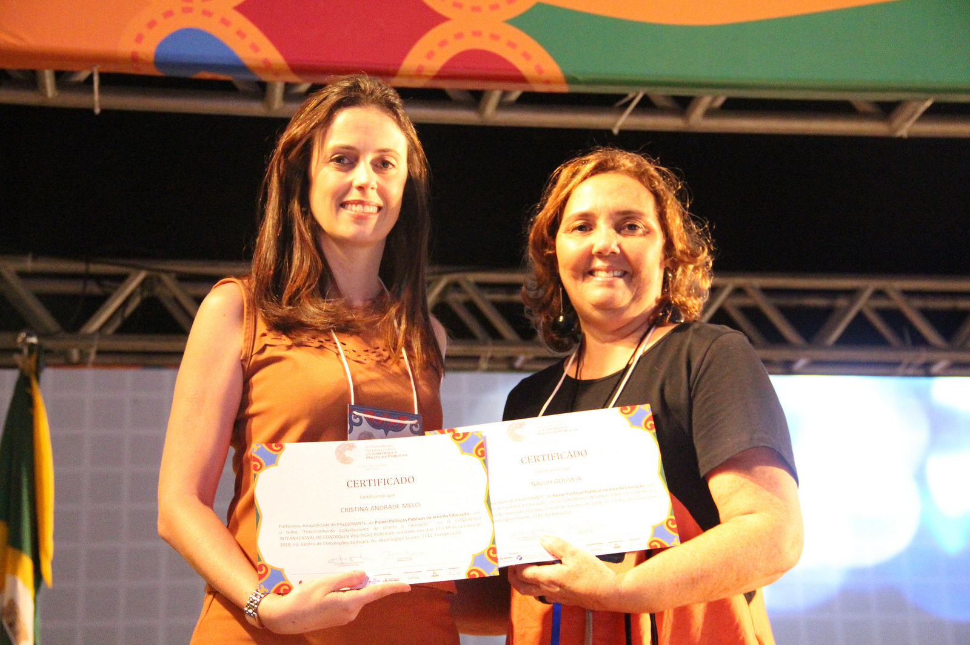

III.5 - EVENTOS E VISITAS OFICIAIS
39º Seminário Brasileiro de Prefeitos, Vice-Prefeitos, Vereadores, Procuradores Jurídicos, Controladores Internos e Assessores Municipais
27 e 28/09/2018
Entrevista à revista Contas de Minas
04/10/2018
IV Congresso Internacional de Controle e Políticas Públicas
18/10/2018

Slide 50
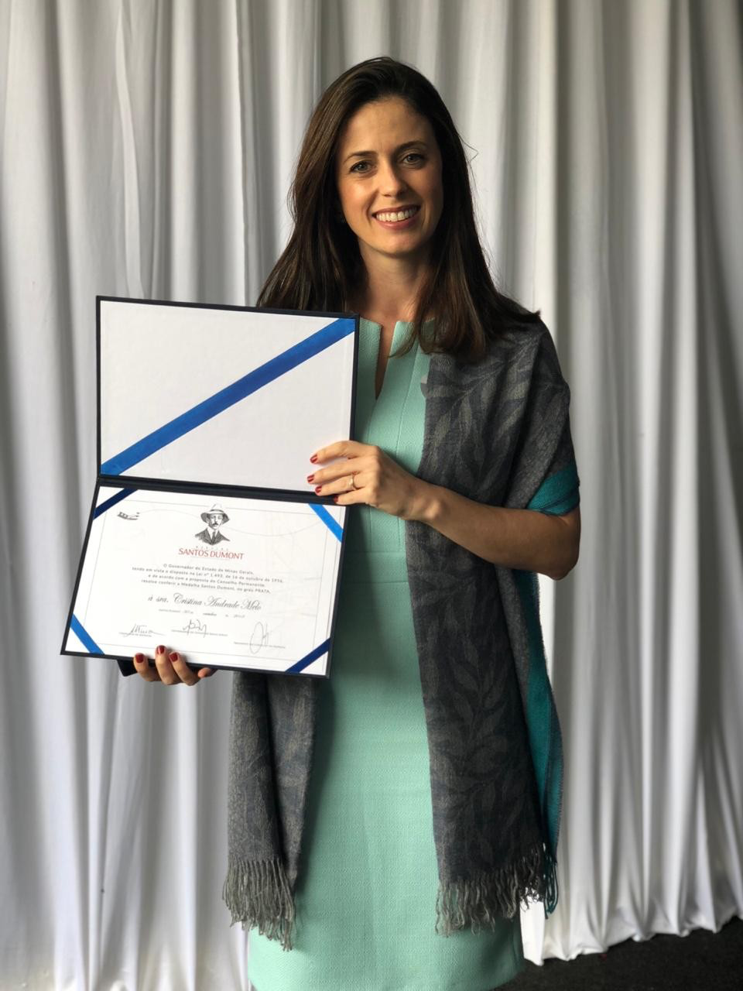
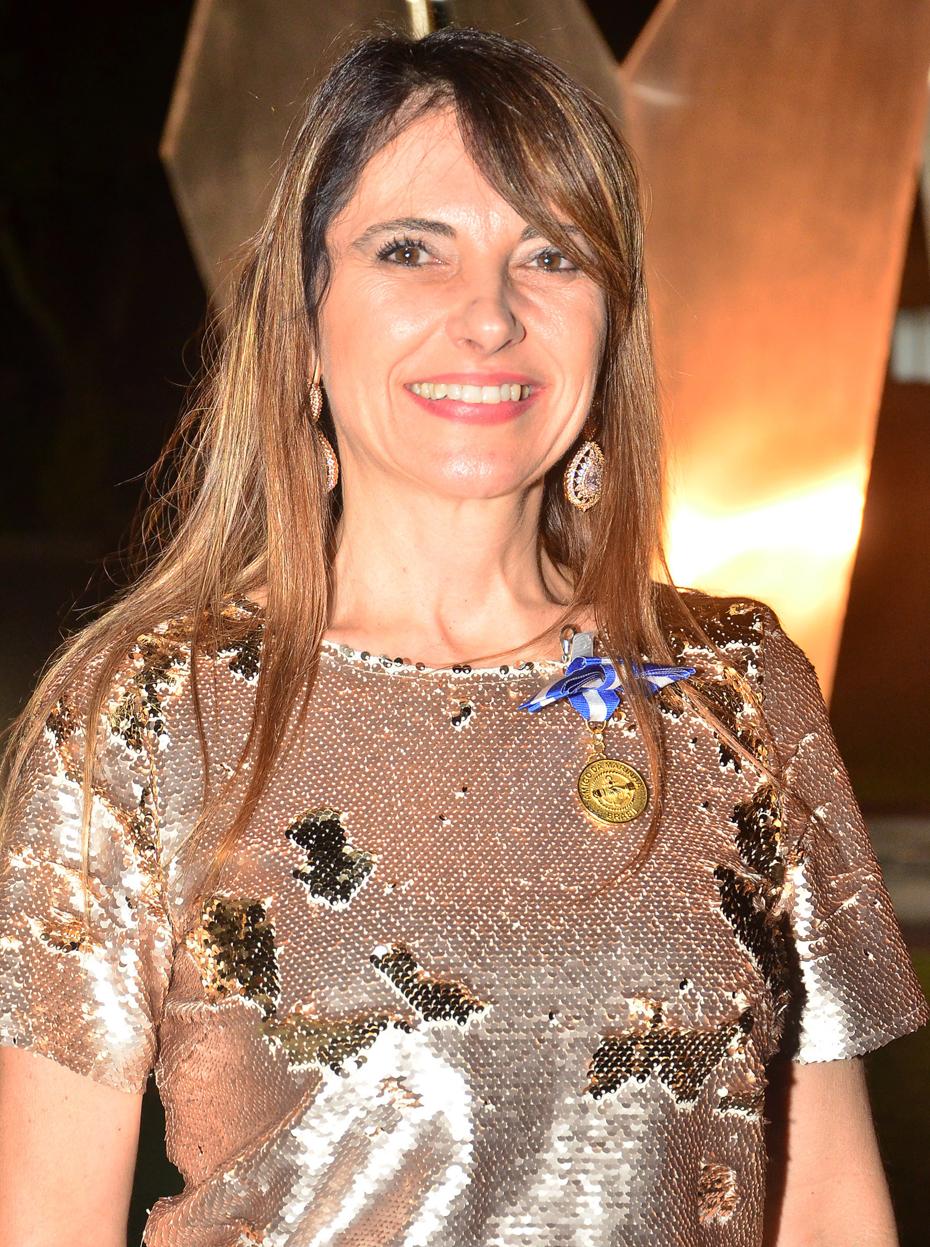
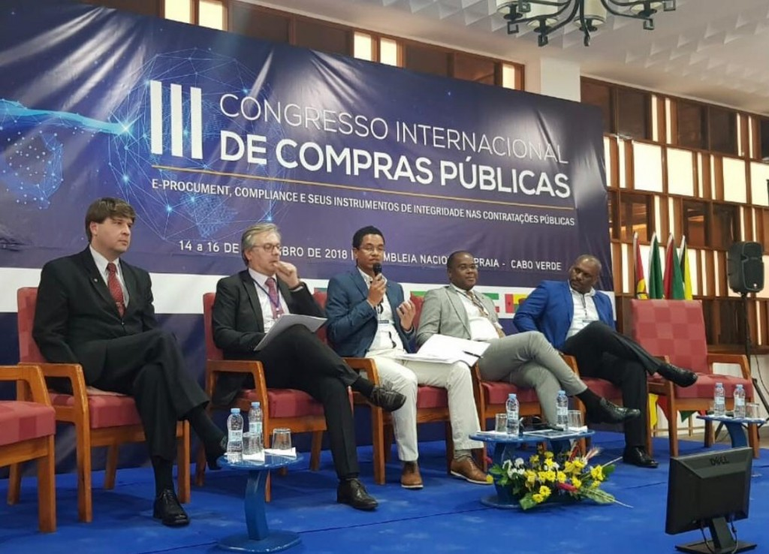
III.5 - EVENTOS E VISITAS OFICIAIS
Medalha Santos Dumont
30/10/2018
Medalha “Amigo da Marinha”
06/11/2018
III Congresso Internacional de Compras Públicas
14 a 16/11/2018

Slide 51
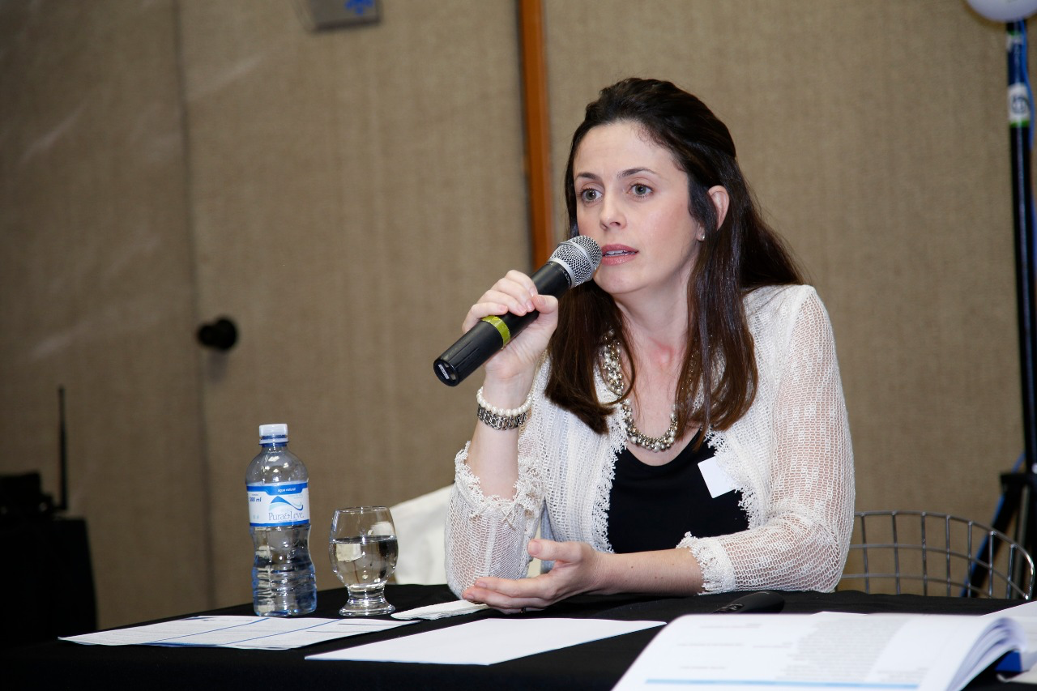
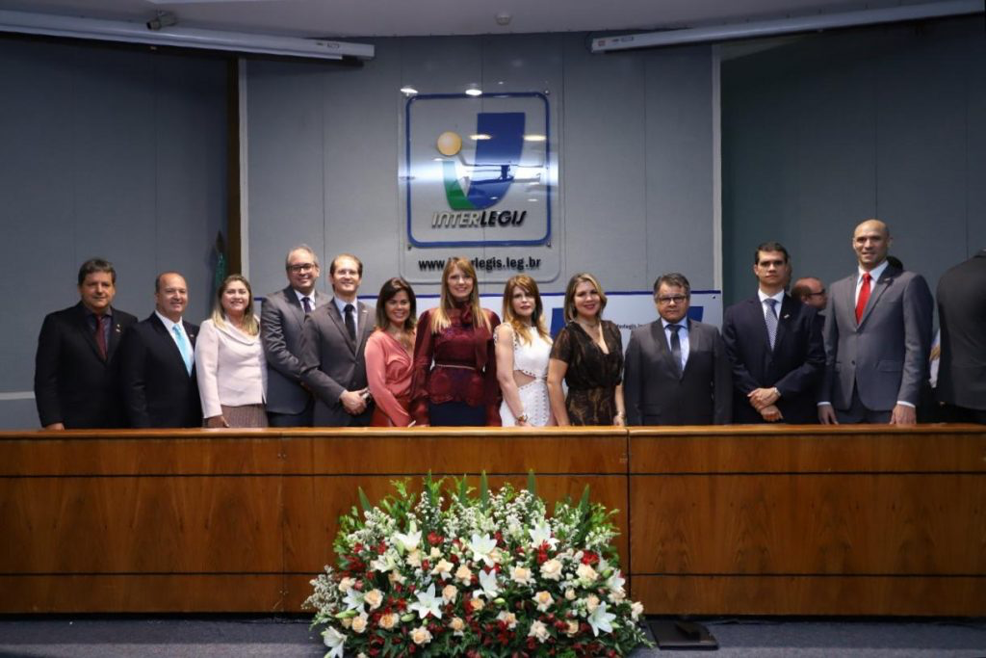
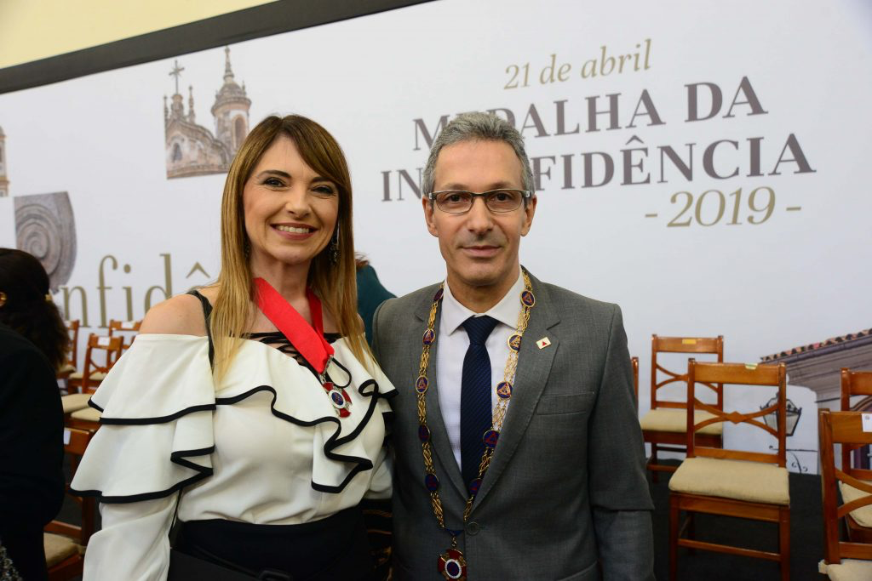
III.5 - EVENTOS E VISITAS OFICIAIS
Conferência Nacional de Educação – CONAE 2018
21/11/2018
Posse da Procuradora-Geral como presidente do Conselho Nacional de Procuradores-Gerais de Contas - CNPGC
19/03/2019
Medalha da Inconfidência
21/04/2019

Slide 52
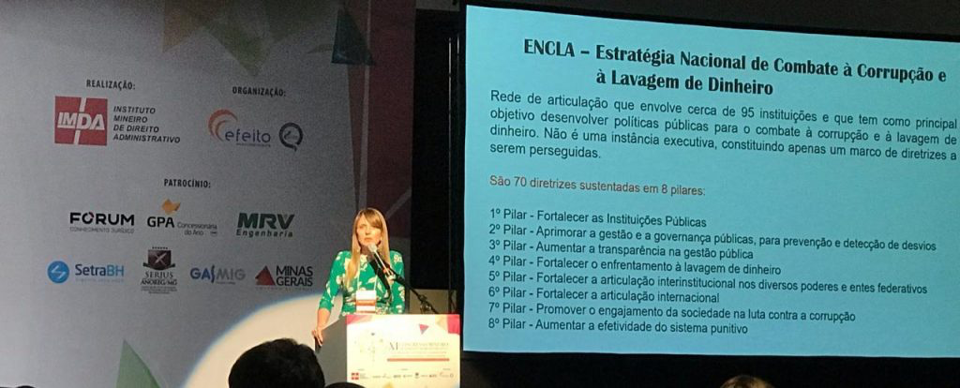
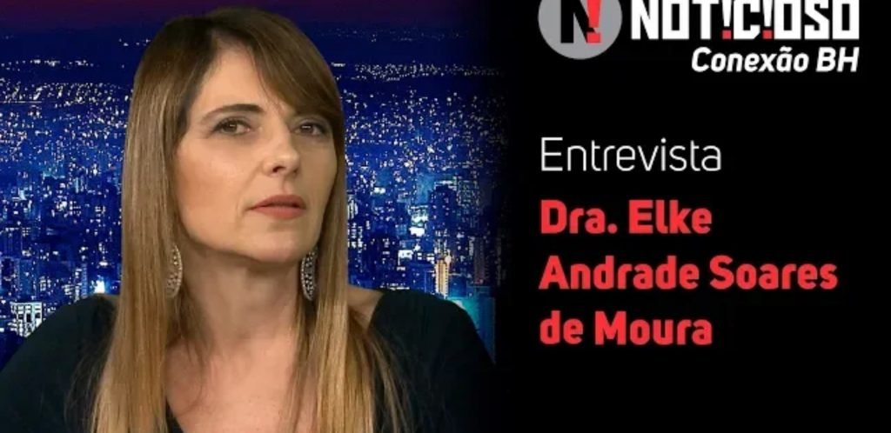
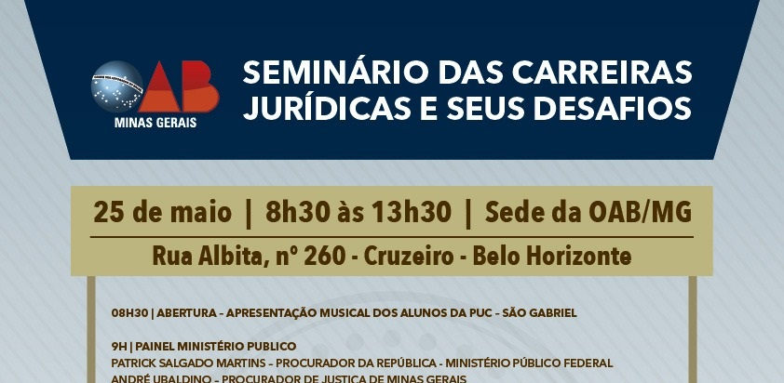
III.5 - EVENTOS E VISITAS OFICIAIS
XI Congresso Mineiro de Direito Administrativo
07/05/2019
Entrevista ao Canal Noticioso sobre o MPC e o evento em comemoração aos seus 10 anos
20\05\2019
Seminário das carreiras jurídicas e seus desafios
25/05/2019

Slide 53
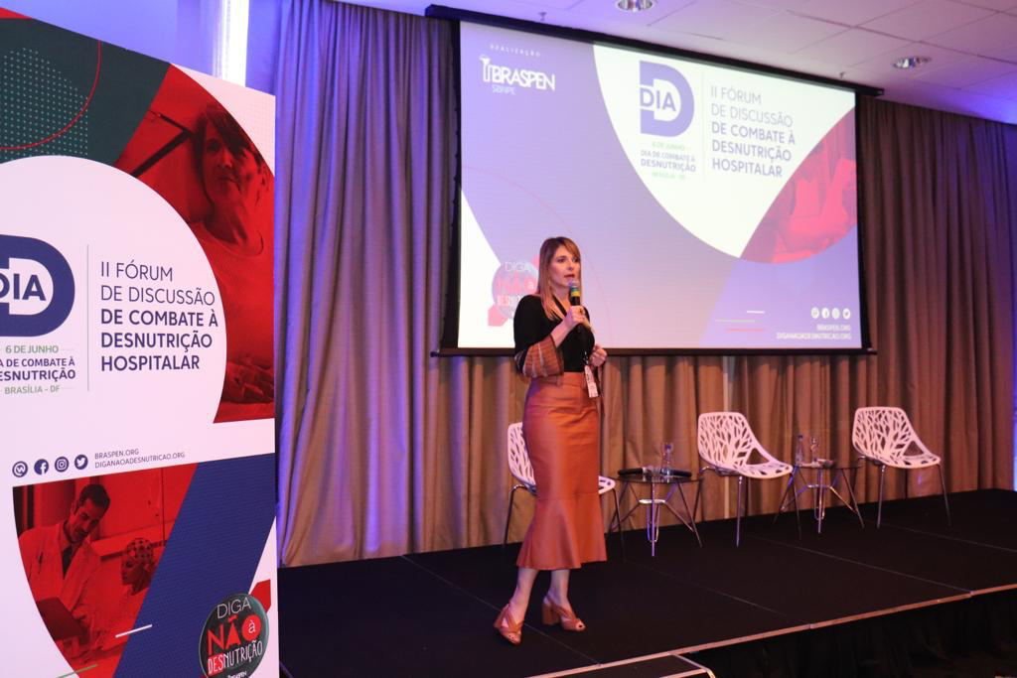
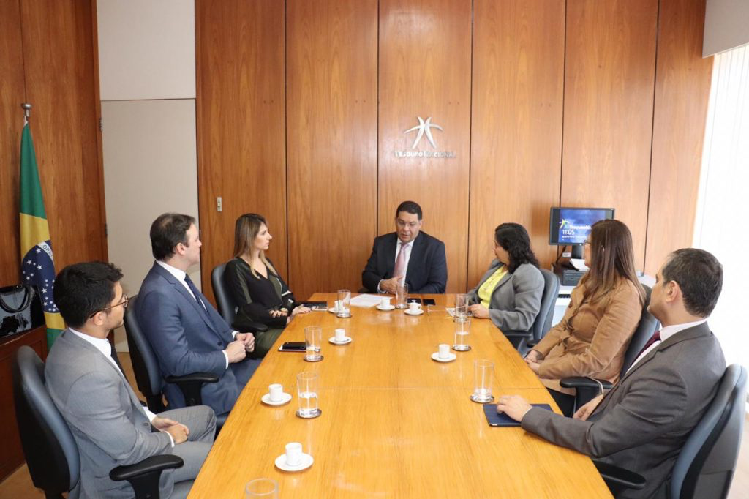
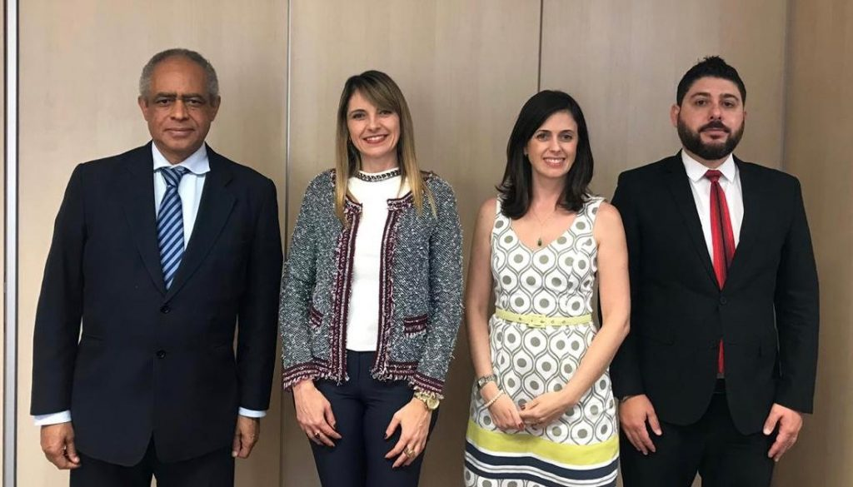
III.5 - EVENTOS E VISITAS OFICIAIS
Ministério Público de Contas recebe visita do Presidente da OAB/MG
03\06\2019
Visita institucional à Secetaria do Tesouro Nacional para viabilizar a assinatura de TCT com o MPC
06/06/2019
II Fórum de Discussão de Combate à Desnutrição Hospitalar
06/06/2019

Slide 54
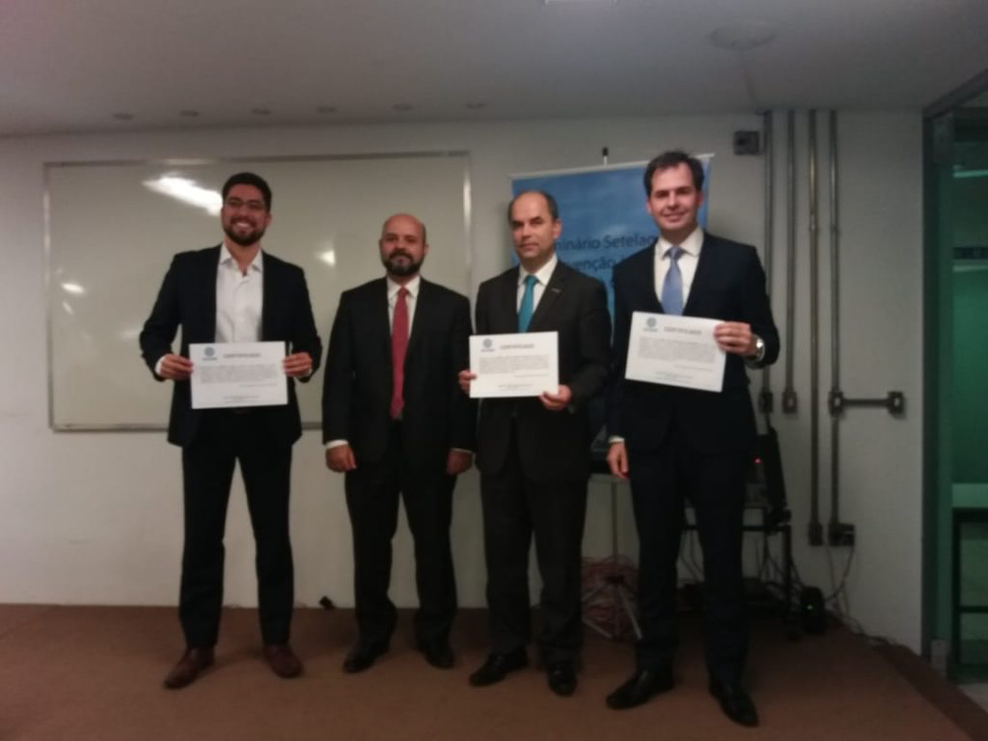
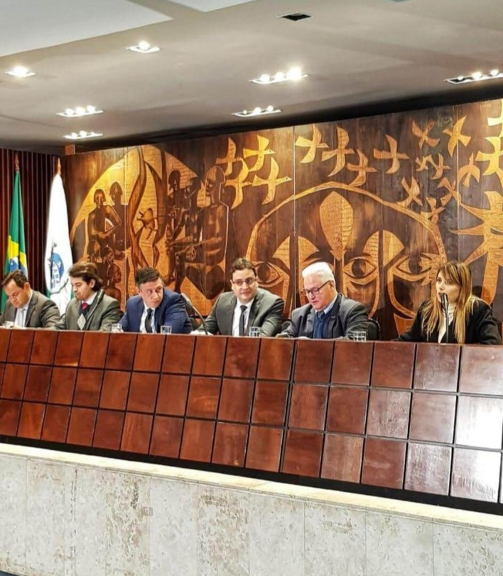
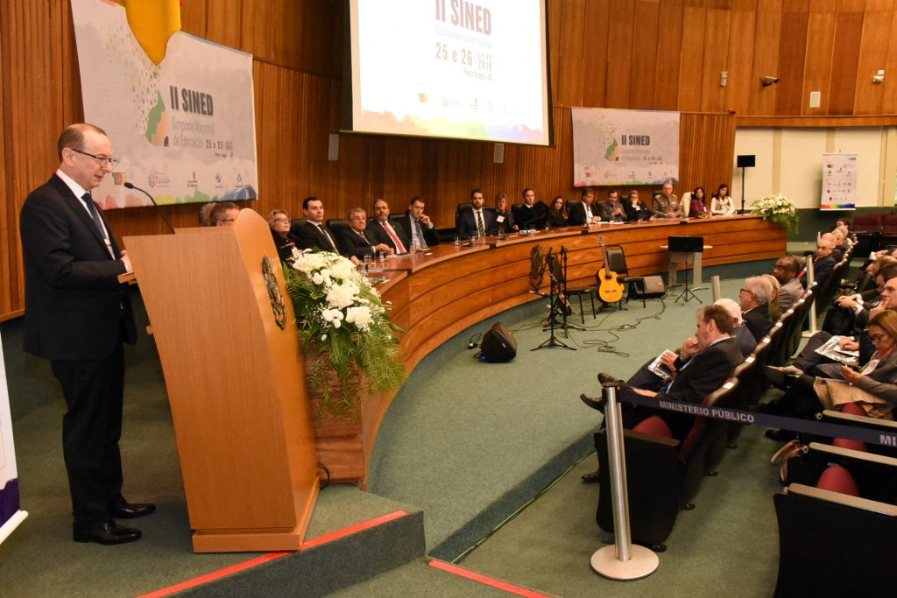
III.5 - EVENTOS E VISITAS OFICIAIS
Palestra no Seminário de prevenção e combate à corrupção
06/06/2019
Palestra em Audiência Pública na Assembleia Legislativa do Paraná, discorrendo sobre os principais aspectos da PEC 329/2013
08/07/2019
II Simpósio Nacional de Educação
25/07/2019

Slide 55
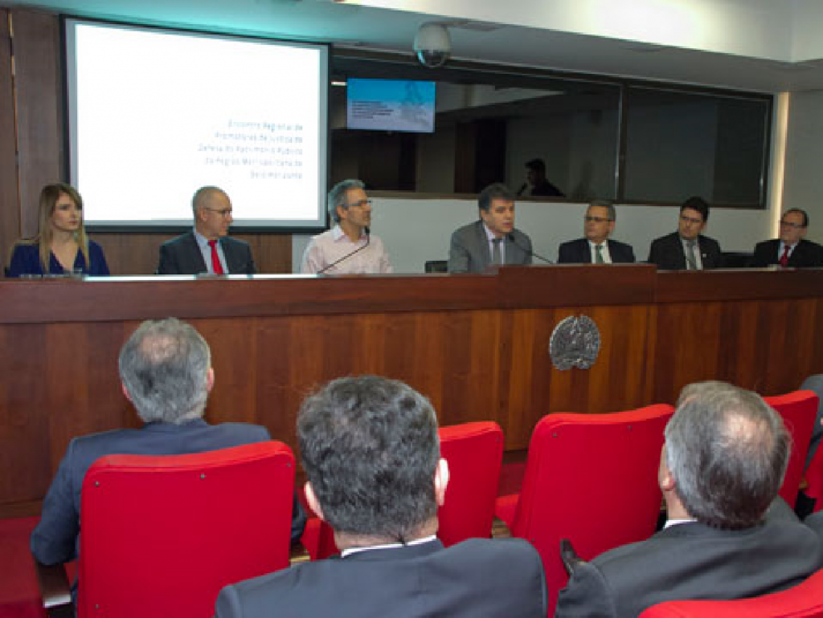
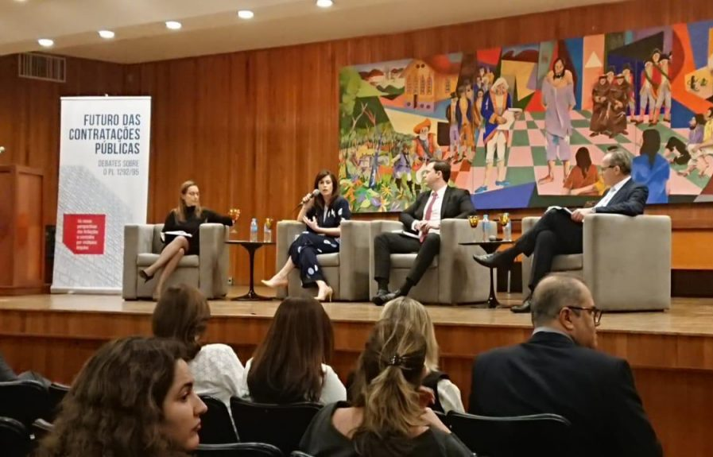
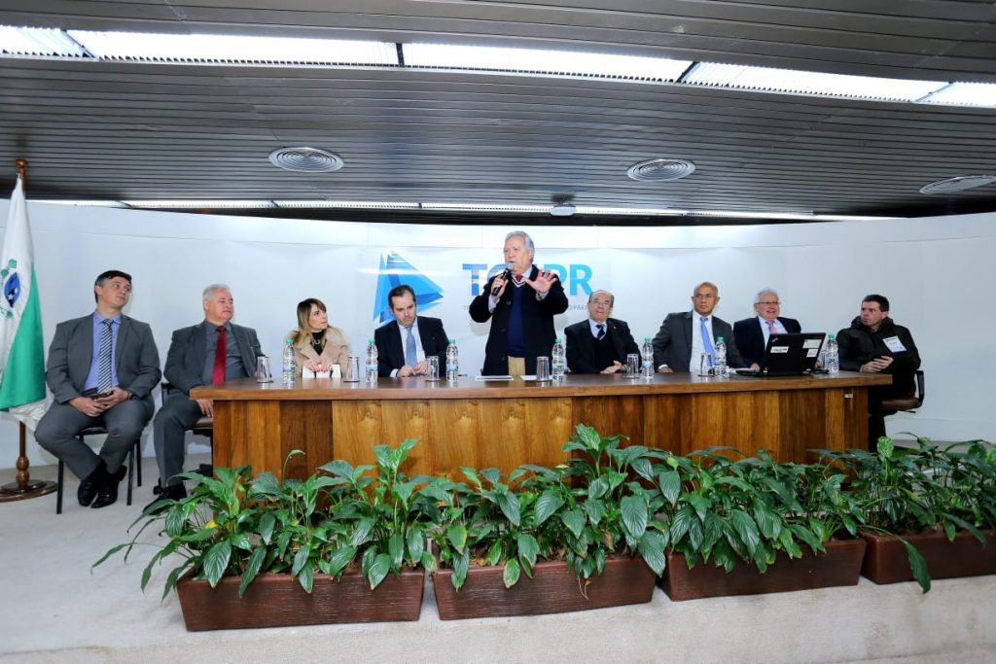
III.5 - EVENTOS E VISITAS OFICIAIS
Abertura do Encontro Regional de Promotores de Justiça de Defesa do Patrimônio Público da Região Metropolitana de Belo Horizonte
01/08/2019
Futuro das contratações públicas – debates sobre o PL 1292/95
19/08/2019
V Fórum Nacional de Auditoria promovido pelo Instituto Rui Barbosa
22/08/2019

Slide 56


III.5 - EVENTOS E VISITAS OFICIAIS
Programa de Capacitação sobre Inteligência e Técnicas de Investigação
10 a 13/09/2019
Visita institucional ao STF para tratar de assuntos de interesse do MPC
25/10/2019

Slide 57


III.5 - EVENTOS E VISITAS OFICIAIS
Visita institucional à PGR para tratar de assuntos de interesse do MPC
25/10/2019
Audiência pública sobre as consequências da retenção de repasses tributários aos municípios mineiros
29/10/2019

Slide 58



III.5 - EVENTOS E VISITAS OFICIAIS
Medalha “Amigo da Marinha”
12/11/2019
X Fórum Nacional de Procuradores do Ministério Público de Contas em Manaus
04 a 06/12/2019
Evento em comemoração ao Dia Internacional contra a Corrupção promovido pela Ação Integrada da Rede de Controle e Combate à Corrupção de MG
09/12/2019

Slide 59

III.5 - EVENTOS E VISITAS OFICIAIS
Evento em comemoração ao Dia Internacional contra a Corrupção promovido pela Ação Integrada da Rede de Controle e Combate à Corrupção de MG
09/12/2019
Medalha Mérito Tamandaré 2019
17/12/2019

Slide 60

III.6 - FOMENTO AO CONTROLE SOCIAL
 | Email: faleconosco@mpc.mg.gov.br
Além das ações retromencionadas, o MPC-MG, buscando fomentar ainda mais o controle social, passou a incentivar, por meio de seu site e de outras formas de divulgação, o uso do e-mail faleconosco@mpc.mg.gov.br, disponibilizando a qualquer cidadão um canal direto e simples para apresentação, até mesmo de forma anônima, de sugestões, críticas e denúncias.
Ao longo do biênio de 2018/2020, foram veiculadas 71 notícias de irregularidade pelo “faleconosco”, demonstrando a relevância desse canal de comunicação para a participação da sociedade no controle externo.

Slide 61
CONSOLIDADO DAS AÇÕES REALIZADAS PELO MPC-MG NO BIÊNIO 2018/2020
IV
FORTALECIMENTO DO PODER INVESTIGATÓRIO DO MPC-MG

Slide 62
IV. FORTALECIMENTO DO PODER INVESTIGATÓRIO DO MPC-MG
Outra meta prioritária da gestão foi o fortalecimento das atribuições de investigação do MPC-MG, o que foi desenvolvido por meio de cursos de capacitação e busca por ferramentas de inteligência.
Foi organizado e desenvolvido programa de capacitação interna com a temática “Poder investigatório do MPC”, contendo diversos módulos, o qual contou com a participação dos Procuradores e servidores do MPC-MG.
Foi organizado pela gestão do MPC-MG, na qualidade de presidente do CNPGC, curso de abrangência nacional sobre “Inteligência e técnicas de investigação”, com a participação de Procuradores de Contas de todo o Brasil.
Além disso, houve a participação em cursos externos voltados, principalmente, para o uso de ferramentas tecnológicas de investigação.

Slide 63

IV.1 - CAPACITAÇÃO INTERNA
1º PROGRAMA DE CAPACITAÇÃO INTERNA – “PODER INVESTIGATÓRIO DO MPC”
1º Módulo - Data: 27/09/2018
Ministrado pelos próprios servidores do MPC-MG, que apresentaram formas de trabalho adotadas pelos Gabinetes, meios de investigação utilizados e os resultados decorrentes da atuação ministerial em casos concretos.

Slide 64

IV.1 - CAPACITAÇÃO INTERNA
1º PROGRAMA DE CAPACITAÇÃO INTERNA – “PODER INVESTIGATÓRIO DO MPC”
2º Módulo - Data: 03/10/2018
Ministrado pelo Procurador Glaydson Massaria, que apresentou, aos servidores do Parquet de Contas, técnicas de investigação para uma melhor instrução dos Procedimentos Preparatórios e Inquéritos Civis.

Slide 65

IV.1 - CAPACITAÇÃO INTERNA
1º PROGRAMA DE CAPACITAÇÃO INTERNA – “PODER INVESTIGATÓRIO DO MPC”
3º Módulo - Data: 05/10/2018
O Subprocurador-Geral Marcílio Barenco proferiu palestra aos servidores do MPC-MG, atinente a aspectos teóricos e jurisprudenciais relativos ao Poder Investigatório do Parquet de Contas.

Slide 66

IV.1 - CAPACITAÇÃO INTERNA
1º PROGRAMA DE CAPACITAÇÃO INTERNA – “PODER INVESTIGATÓRIO DO MPC”
4º Módulo - Data: 13/06/2019
A Procuradora Sara Meinberg proferiu palestra sobre “Estratégias para o combate à corrução”. Em seguida, houve a apresentação, pelos servidores do TCEMG, dos bancos de dados e sistemas de inteligência utilizados pela Corte.

Slide 67

IV.2 - CAPACITAÇÃO EXTERNA
CURSO DE INTELIGÊNCIA E TÉCNICAS DE INVESTIGAÇÃO
Data: 10 a 13/09/2019
Curso realizado, em Brasília, pelo Conselho Nacional de Procuradores-Gerais de Contas – CNPGC, sob a Presidência da Procuradora-Geral do MPC-MG, para capacitação de membros dos MPCs brasileiros acerca de inteligência e técnicas de investigação.
Foram proferidas palestras por representantes do Exército brasileiro, Rede-Lab do Ministério da Justiça, COAF (UIF), CGU, Ministério Público Militar e MPC-MG (Subprocurador-Geral Marcílio Barenco e Procurador Daniel Guimarães).

Slide 68
CONSIDERAÇÕES FINAIS
Foram muitos os desafios enfrentados ao longo do biênio 2018/2020, sobretudo diante da ausência de autonomia financeira do MPC-MG, o que tornou nossa tarefa ainda mais complexa e desafiadora.
Mesmo diante do cenário adverso dos últimos meses, causado pela pandemia, conseguimos seguir desempenhando a contento nosso mister constitucional em prol da sociedade a quem servimos, sem medir esforços para nos adaptarmos a uma nova realidade.
Apesar das dificuldades, precisamente por contarmos com o apoio, a colaboração e o engajamento de todos os Procuradores, servidores e funcionários do MPC-MG, conseguimos, com determinação, transpor os obstáculos e concretizar muitos projetos e avanços, alcançando os objetivos propostos e escrevendo, desse modo, mais um importante capítulo da história do MPC-MG rumo ao aprimoramento e ao fortalecimento da nossa Instituição.
MUITO OBRIGADA PELA CONFIANÇA!
Elke Andrade Soares de Moura
Procuradora-Geral do MPC-MG - Gestão 2018/2020

